Slide 1
END5840 Çok Amaçlı Karar Verme
Ders Notu 7
Endüstri Mühendisliği Bölümü,
Yıldız Teknik Üniversitesi, İstanbul
HEDEF PROGRAMLAMA
SİMPLEKS

Slide 2
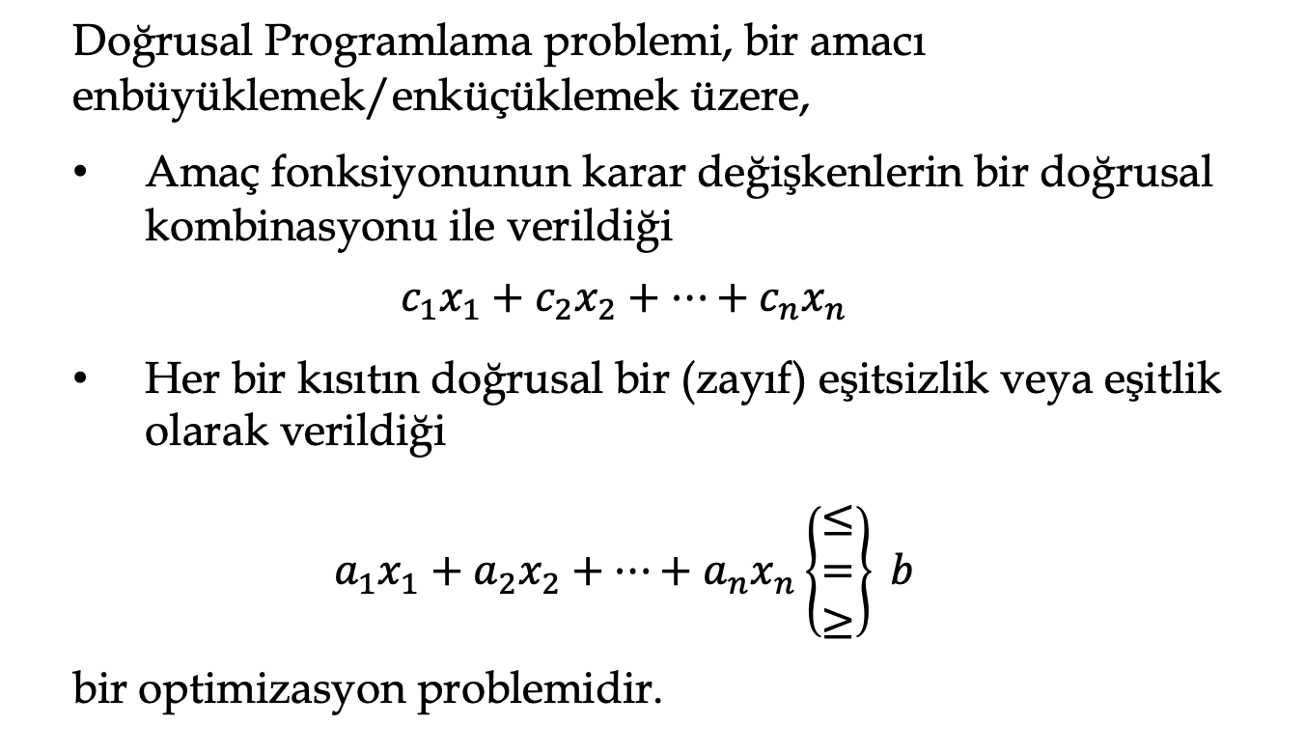
Doğrusal Programlama
END5840 Ders Notu 8
Doğrusal Programlama problemi, bir amacı enbüyüklemek/enküçüklemek üzere,
Amaç fonksiyonunun karar değişkenlerin bir doğrusal kombinasyonu ile verildiği
$$c_{1}x_{1}+c_{2}x_{2}+…+c_{n}x_{n}$$
Her bir kısıtın doğrusal bir (zayıf) eşitsizlik veya eşitlik olarak verildiği
$$a_{1}x_{1}+a_{2}x_{2}+…+a_{n}x_{n}\left\{\begin{matrix}≤ \\ = \\ ≥\end{matrix}\right\} b$$
bir optimizasyon problemidir.
Yıldız Teknik Üniversitesi

Slide 3
Doğrusal Programlama Varsayımları
END5840 Ders Notu 8
Belirlilik Varsayımı: Bir DP modelinde yer alan parametrelerin bilindiği ve değişmediği kabul edilir. Yani, birim başına kar ya da maliyetlerin (cj), her faaliyet için gerekli olan kaynak miktarlarının (aij) ve mevcut kaynak miktarlarının (bi) sabit olduğu varsayılır. Bu varsayımın kabul edilmesiyle DP problemlerinin çözümü kolaylaşmaktadır. Ancak, uygulamada bu parametrelerin sık sık değişme eğiliminde olması, DP'nin pratik faydasını azaltmaktadır. Ancak, problemin optimum çözümü elde edildikten sonra duyarlılık analizi başlığı altında parametrelerdeki değişmelerin etkileri incelenerek DP’ye dinamik bir yapı kazandırılabilir.
Yıldız Teknik Üniversitesi

Slide 4
Doğrusal Programlama Varsayımları
END5840 Ders Notu 8
Bölünebilirlik Varsayımı: Belirlilik varsayımı ile karar değişkenlerinin sürekli değerler alabileceği kabul edilir.
Toplanabilirlik Varsayımı: Karar değişkenlerinin katkıları birbirinden bağımsız olup, amaç fonksiyonunun ve kısıt denklemlerinin değerlerine yapılan toplam katkı, her bir katkının ayrı ayrı toplanması ile elde edilir.
Orantısallık Varsayımı: Her bir karar değişkeninin amaç̧ fonksiyonuna ve kısıt denklemlerinin sol tarafına yapacağı katkı karar değişkeninin değeri ile doğru orantılıdır.
Yıldız Teknik Üniversitesi

Slide 5
Çıkarımlar
END5840 Ders Notu 8
Bir doğrusal programlama problemi
Belirlilik (Certainity)
Bölünebilirlik (Divisibility)
Toplanabilirlik (Additivity)
Orantısallık (Proportionality) varsayımlarının tamamını sağlar.
Bir doğrusal programlama probleminde yalnızca bölünebilirlik varsayımını sağlanmıyor ve diğer tüm kalan tanımları mevcutsa, tamsayılı programlama problemi denir.
Tamsayılı programlama problemindeki her bir çözüm doğrusal programlama formunda yine olurlu bir çözümdür.
Yıldız Teknik Üniversitesi

Slide 6
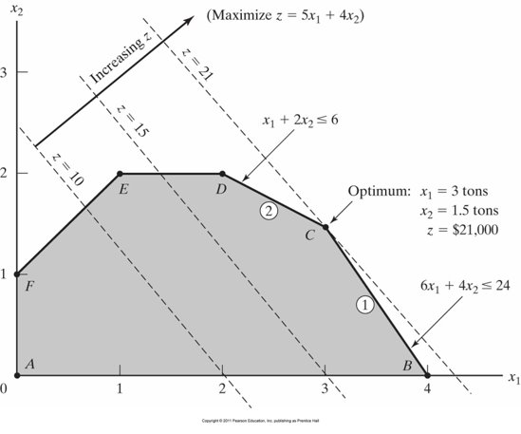
LP _Grafik Çözüm
END5840 Ders Notu 8
Yıldız Teknik Üniversitesi

Slide 7
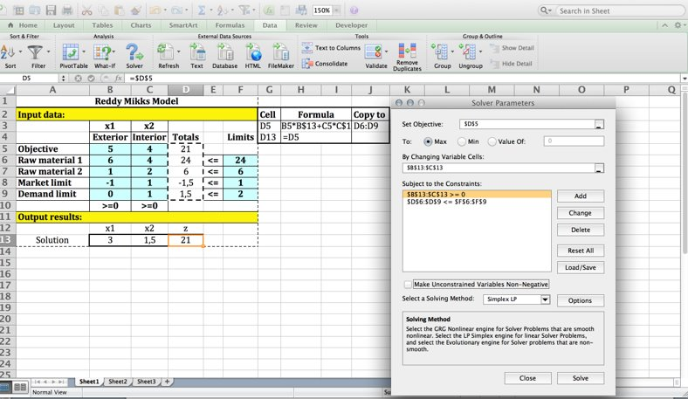
Excel
END5840 Ders Notu 8
Yıldız Teknik Üniversitesi

Slide 8
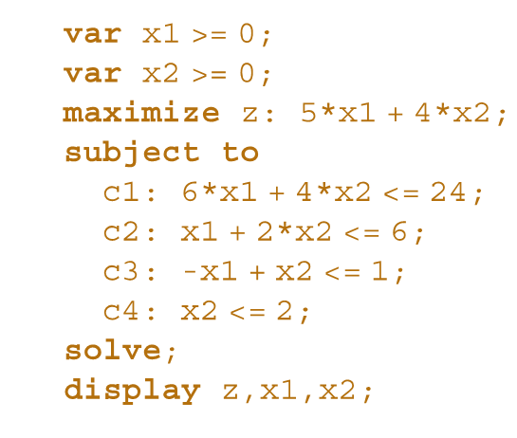
AMPL
END5840 Ders Notu 8
Yıldız Teknik Üniversitesi

Slide 9
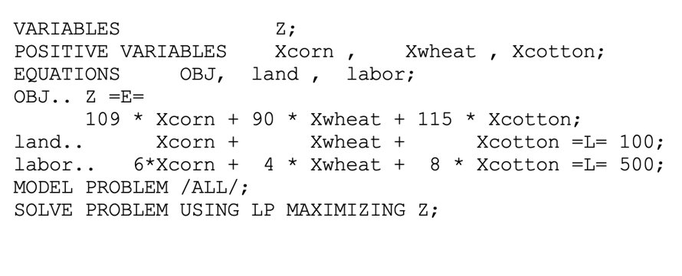
AMPL
END5840 Ders Notu 8
Yıldız Teknik Üniversitesi

Slide 10
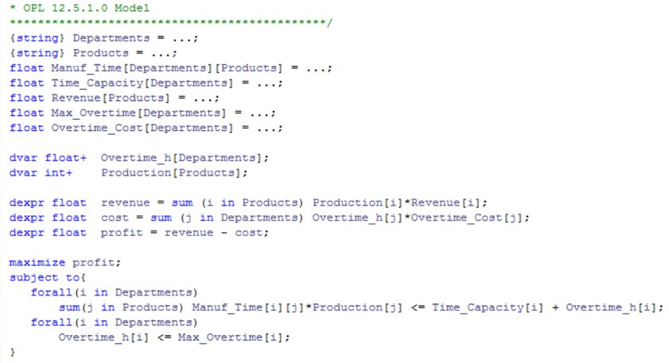
ILOG CPLEX
END5840 Ders Notu 8
Yıldız Teknik Üniversitesi

Slide 11
Doğrusal Programlama Probleminin Çıktıları
END5840 Ders Notu 8
Çıktı 1: Doğrusal programlama probleminin tek bir optimal çözümü vardır.
Çıktı 2: Doğrusal programlama probleminin çoklu/alternatif optimal çözümleri (sonsuz sayıda) vardır.
Çıktı 3: Doğrusal programlama probleminin çözümü imkansızdır. Olurlu çözüm bulunmadığından, optimal çözüm de bulunmaz.
Çıktı 4: Doğrusal programlama problemi sınırsızdır. Optimal çözüm bulunmaz.
Yıldız Teknik Üniversitesi

Slide 12
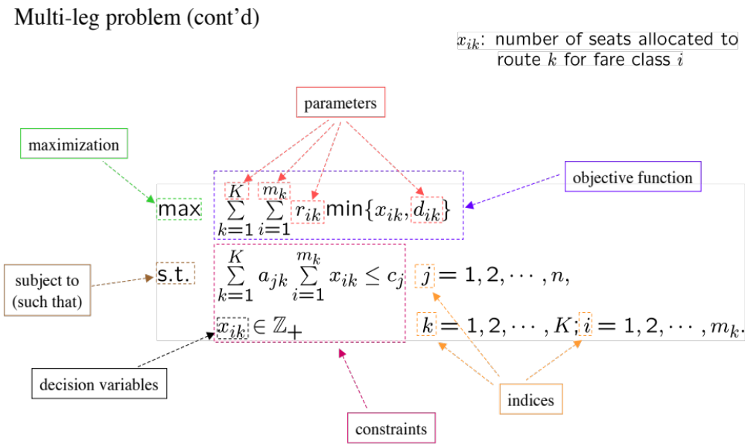
Matematik Programlama
END5840 Ders Notu 8
Yıldız Teknik Üniversitesi

Slide 13
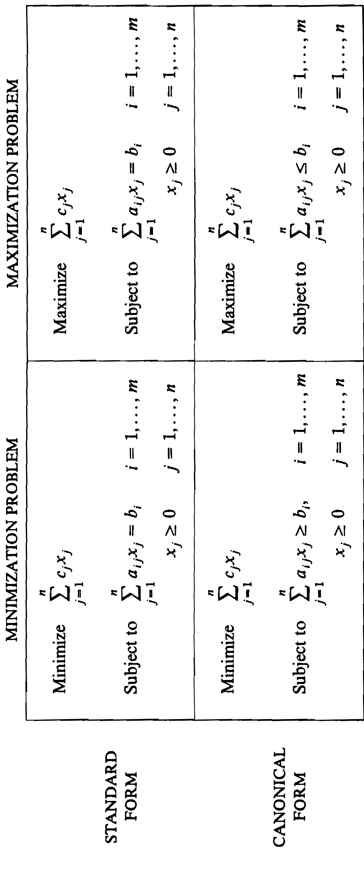
Matematik Programlama
END5840 Ders Notu 8
Yıldız Teknik Üniversitesi

Slide 14
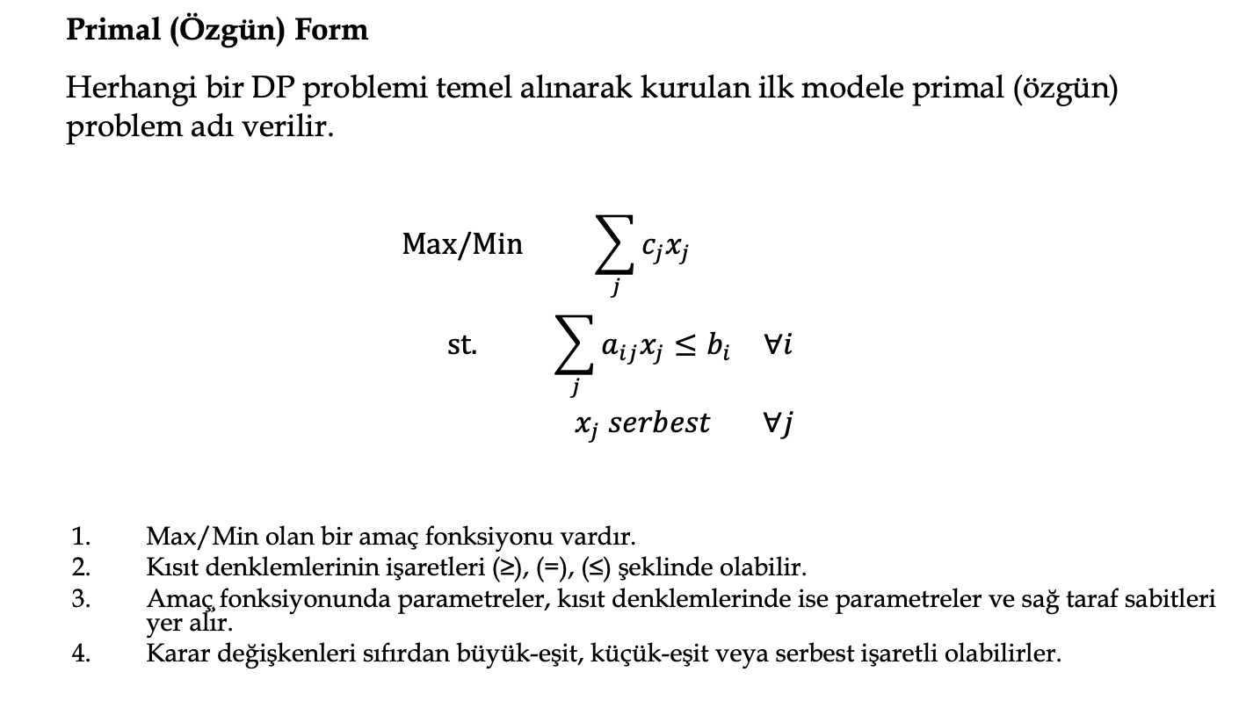
Formlar
END5840 Ders Notu 8
Primal (Özgün) Form
Herhangi bir DP problemi temel alınarak kurulan ilk modele primal (özgün) problem adı verilir.
$$\begin{matrix}Max/Min & \sum_{j}{c_{j}x_{j}} & \\ st. & \sum_{j}{a_{ij}x_{j}}≤b_{i} & ∀i \\ & x_{j} serbest & ∀j\end{matrix}$$
  Max/Min olan bir amaç fonksiyonu vardır.
  Kısıt denklemlerinin işaretleri (≥), (=), (≤) şeklinde olabilir.
  Amaç̧ fonksiyonunda parametreler, kısıt denklemlerinde ise parametreler ve sağ taraf sabitleri yer alır.
  Karar değişkenleri sıfırdan büyük-eşit, küçük-eşit veya serbest işaretli olabilirler.
Yıldız Teknik Üniversitesi

Slide 15
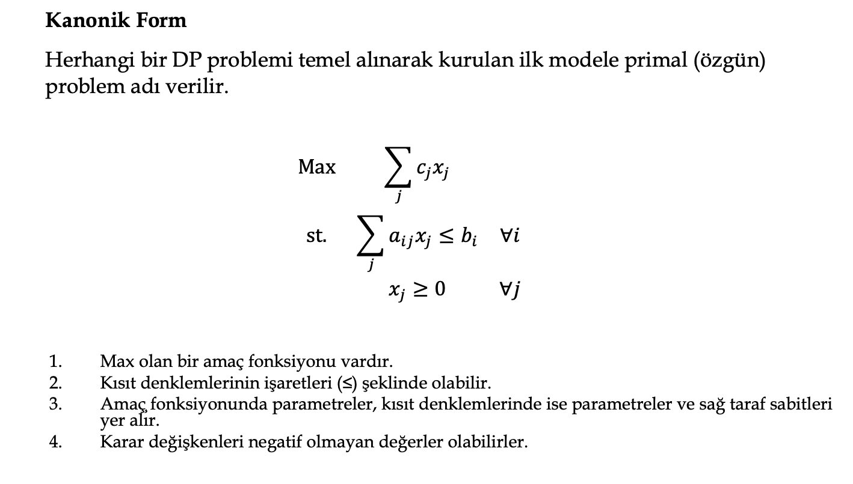
Formlar
END5840 Ders Notu 8
Kanonik Form
Herhangi bir DP problemi temel alınarak kurulan ilk modele primal (özgün) problem adı verilir.
$$\begin{matrix}Max & \sum_{j}{c_{j}x_{j}} & \\ st. & \sum_{j}{a_{ij}x_{j}}≤b_{i} & ∀i \\ & x_{j}≥0 & ∀j\end{matrix}$$
  Max olan bir amaç fonksiyonu vardır.
  Kısıt denklemlerinin işaretleri (≤) şeklinde olabilir.
  Amaç̧ fonksiyonunda parametreler, kısıt denklemlerinde ise parametreler ve sağ taraf sabitleri yer alır.
  Karar değişkenleri negatif olmayan değerler olabilirler.
Yıldız Teknik Üniversitesi

Slide 16
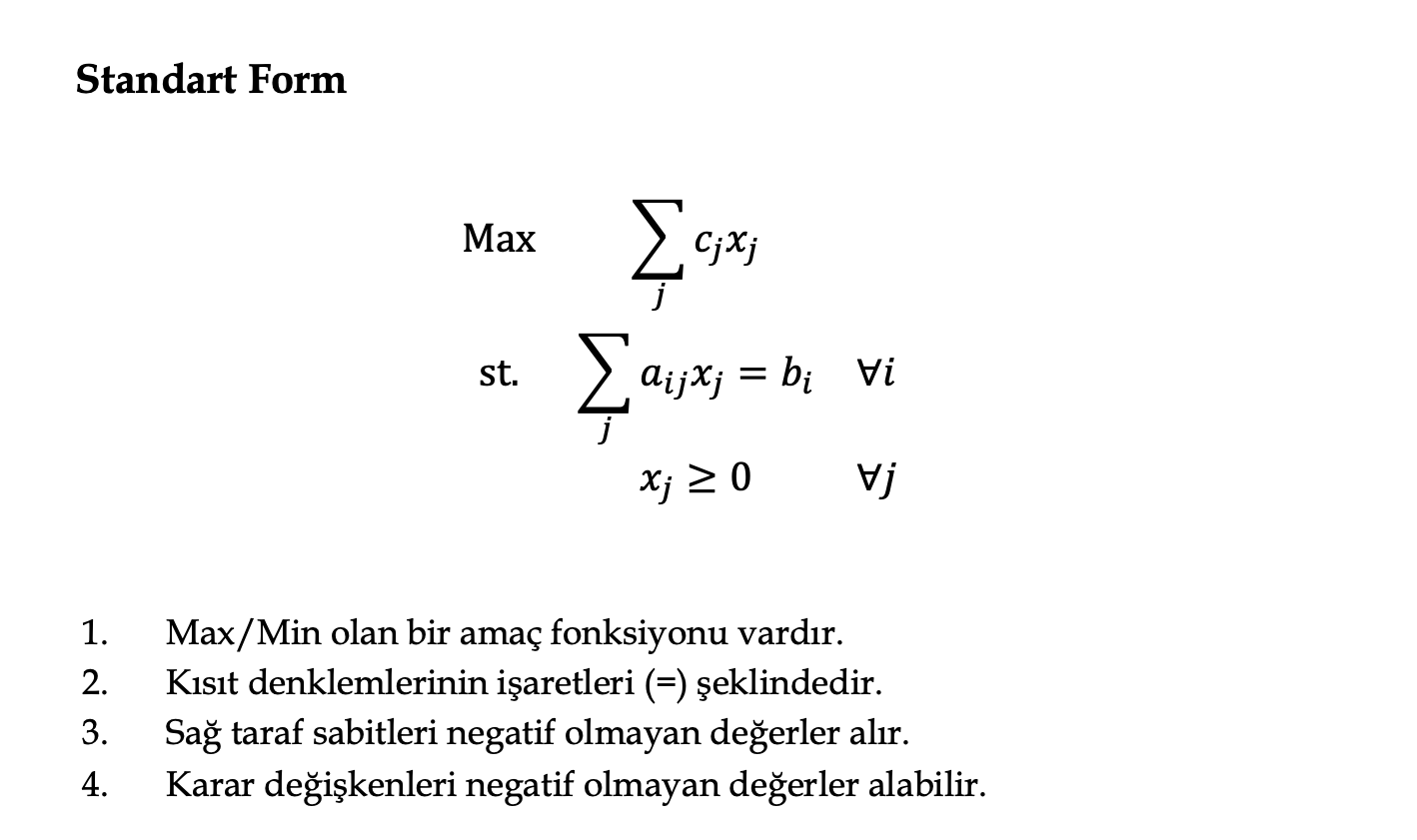
Formlar
END5840 Ders Notu 8
Standart Form
$$\begin{matrix}Max & \sum_{j}{c_{j}x_{j}} & \\ st. & \sum_{j}{a_{ij}x_{j}}=b_{i} & ∀i \\ & x_{j}≥0 & ∀j\end{matrix}$$
  Max/Min olan bir amaç fonksiyonu vardır.
  Kısıt denklemlerinin işaretleri (=) şeklindedir.
  Sağ taraf sabitleri negatif olmayan değerler alır.
  Karar değişkenleri negatif olmayan değerler alabilir.
Yıldız Teknik Üniversitesi

Slide 17
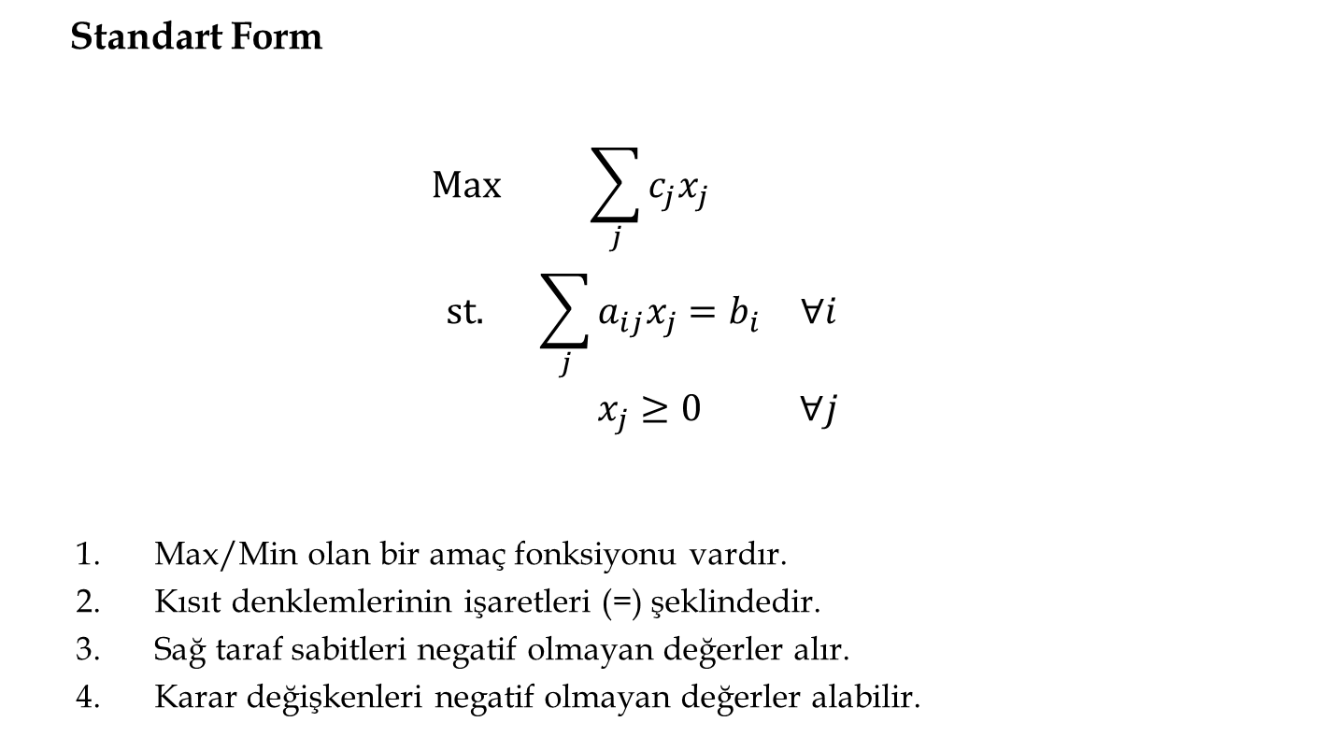
Formlar
END5840 Ders Notu 8
Standart Form
$$\begin{matrix}Max & \sum_{j}{c_{j}x_{j}} & \\ st. & \sum_{j}{a_{ij}x_{j}}=b_{i} & ∀i \\ & x_{j}≥0 & ∀j\end{matrix}$$
  Max/Min olan bir amaç fonksiyonu vardır.
  Kısıt denklemlerinin işaretleri (=) şeklindedir.
  Sağ taraf sabitleri negatif olmayan değerler alır.
  Karar değişkenleri negatif olmayan değerler alabilir.
Yıldız Teknik Üniversitesi

Slide 18
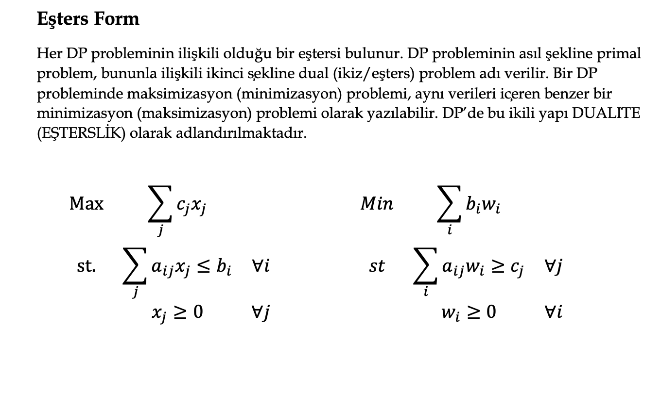
Formlar
END5840 Ders Notu 8
Eşters Form
Her DP probleminin ilişkili olduğu bir eştersi bulunur. DP probleminin asıl şekline primal problem, bununla ilişkili ikinci şekline dual (ikiz/eşters) problem adı verilir. Bir DP probleminde maksimizasyon (minimizasyon) problemi, aynı verileri içeren benzer bir minimizasyon (maksimizasyon) problemi olarak yazılabilir. DP’de bu ikili yapı DUALİTE (EŞTERSLİK) olarak adlandırılmaktadır.
$$\begin{matrix}Max & \sum_{j}{c_{j}x_{j}} & & & & & Min & \sum_{i}{b_{i}w_{i}} & \\ st. & \sum_{j}{a_{ij}x_{j}}≤b_{i} & ∀i & & & & st & \sum_{i}{a_{ij}w_{i}}≥c_{j} & ∀j \\ & x_{j}≥0 & ∀j & & & & & w_{i}≥0 & ∀i\end{matrix}$$
Yıldız Teknik Üniversitesi

Slide 19
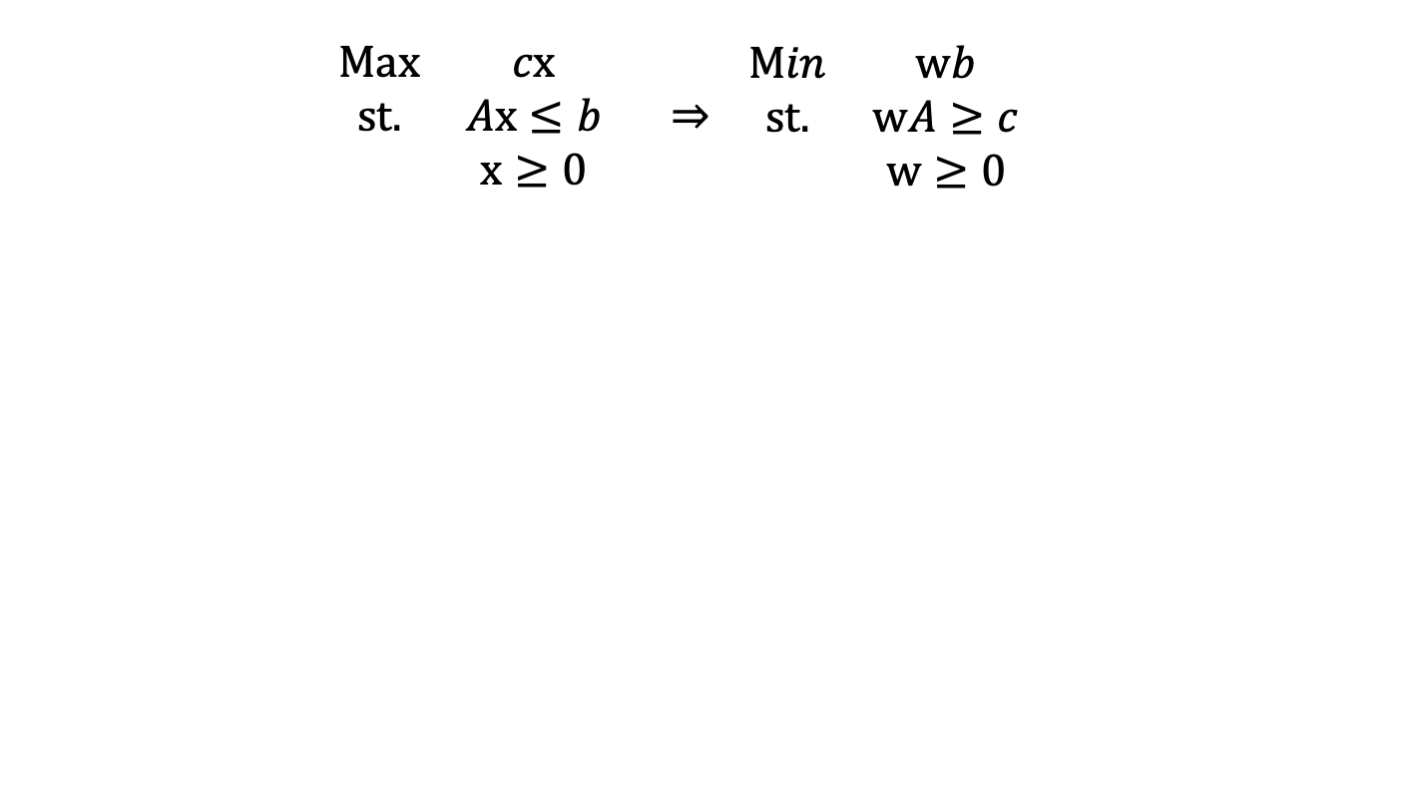
Eşterslik
END5840 Ders Notu 8(
$$\begin{matrix}Max & cx \\ st. & Ax≤b \\ & x≥0\end{matrix} \overset{⇒}{} \begin{matrix}Min & wb \\ st. & wA≥c \\ & w≥0\end{matrix}$$
Yıldız Teknik Üniversitesi

Slide 20
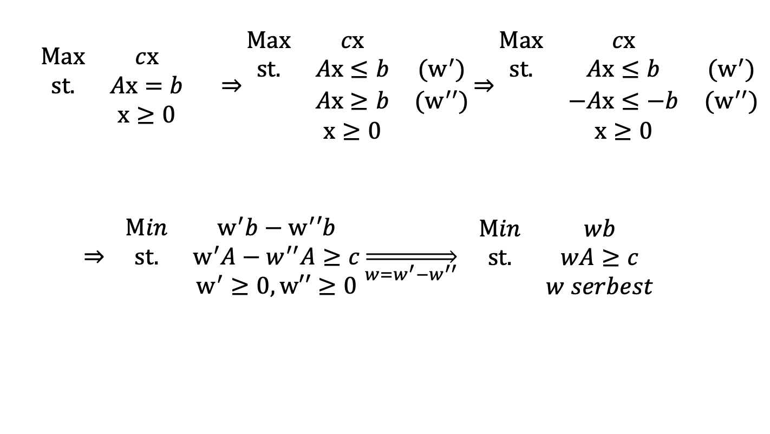
Eşterslik
END5840 Ders Notu 8(
$$\begin{matrix}Max & cx \\ st. & Ax=b \\ & x≥0\end{matrix} \overset{⇒}{}\begin{matrix}Max & cx & \\ st. & Ax≤b & (w^{′}) \\ & Ax≥b & (w^{′′}) \\ & x≥0 & \end{matrix}\overset{⇒}{}\begin{matrix}Max & cx & \\ st. & Ax≤b & (w^{′}) \\ & −Ax≤−b & (w^{′′}) \\ & x≥0 & \end{matrix}$$
$$\overset{⇒}{} \begin{matrix}Min & w^{′}b−w^{′}′b \\ st. & w^{′}A−w^{′′}A≥c \\ & w^{′}≥0,w′′≥0\end{matrix}\overset{⇒}{w=w^{′}−w^{′′}} \begin{matrix}Min & wb \\ st. & wA≥c \\ & w serbest\end{matrix}$$
Yıldız Teknik Üniversitesi

Slide 21
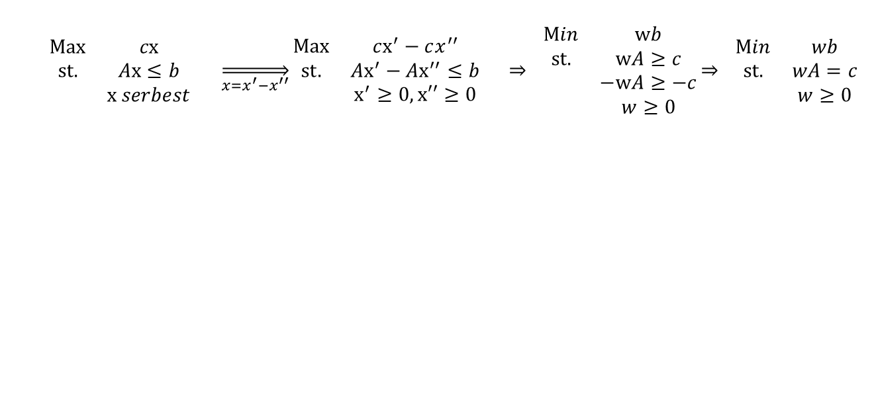
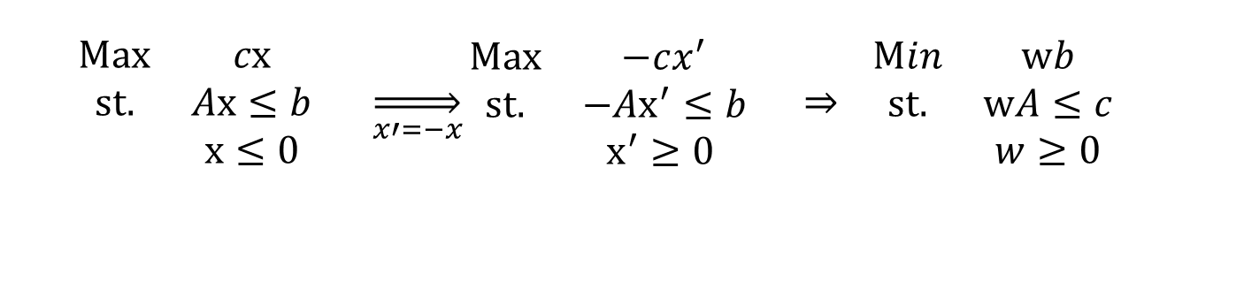
Eşterslik
END5840 Ders Notu 8(
$$\begin{matrix}Max & cx \\ st. & Ax≤b \\ & x serbest\end{matrix} \overset{⇒}{x=x^{′}−x^{′′}}\begin{matrix}Max & cx^{′}−cx^{′′} & \\ st. & Ax^{′}−Ax^{′′}≤b & \\ & x^{′}≥0,x′′≥0 & \end{matrix}\overset{⇒}{} \begin{matrix}Min & wb \\ st. & wA≥c \\ & −wA≥−c \\ & w≥0\end{matrix}\overset{⇒}{} \begin{matrix}Min & wb \\ st. & wA=c \\ & w≥0\end{matrix}$$
$$\begin{matrix}Max & cx \\ st. & Ax≤b \\ & x≤0\end{matrix} \overset{⇒}{x′=−x}\begin{matrix}Max & −cx^{′} & \\ st. & −Ax^{′}≤b & \\ & x^{′}≥0 & \end{matrix}\overset{⇒}{} \begin{matrix}Min & wb \\ st. & wA≤c \\ & w≥0\end{matrix}$$
Yıldız Teknik Üniversitesi

Slide 22
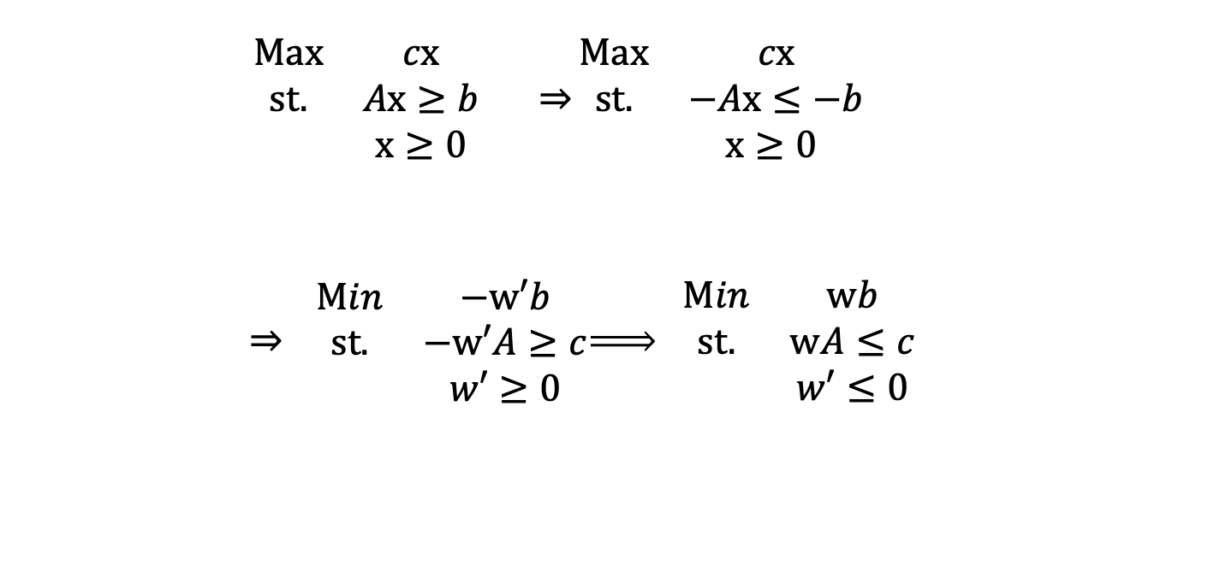
Eşterslik
END5840 Ders Notu 8(
$$\begin{matrix}Max & cx \\ st. & Ax≥b \\ & x≥0\end{matrix} \overset{⇒}{}\begin{matrix}Max & cx & \\ st. & −Ax≤−b & \\ & x≥0 & \end{matrix}$$
$$\overset{⇒}{} \begin{matrix}Min & −w′b \\ st. & −w′A≥c \\ & w′≥0\end{matrix}\overset{⇒}{ } \begin{matrix}Min & wb \\ st. & wA≤c \\ & w′≤0\end{matrix}$$
Yıldız Teknik Üniversitesi

Slide 23
Eşterslik
END5840 Ders Notu 8
Primal kısıtın tipi dual değişkenin işaretini,
primal problemin işareti dual kısıtın tipini etkiler.
Yıldız Teknik Üniversitesi

Slide 24
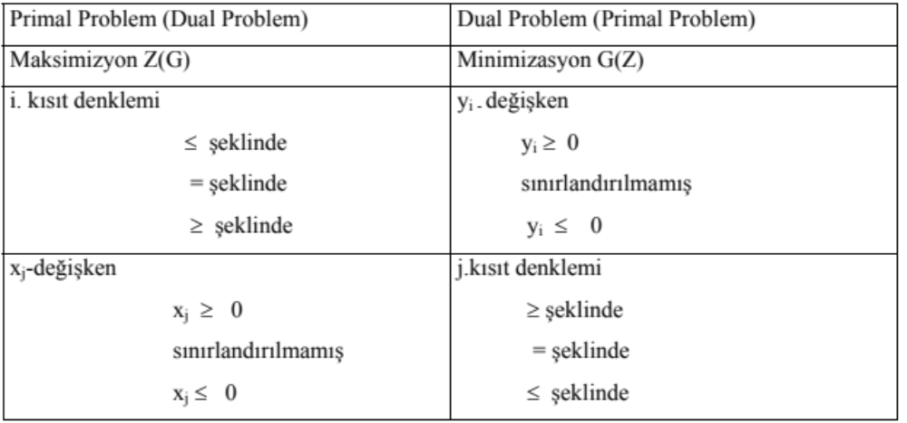
Eşterslik
END5840 Ders Notu 8
Yıldız Teknik Üniversitesi

Slide 25
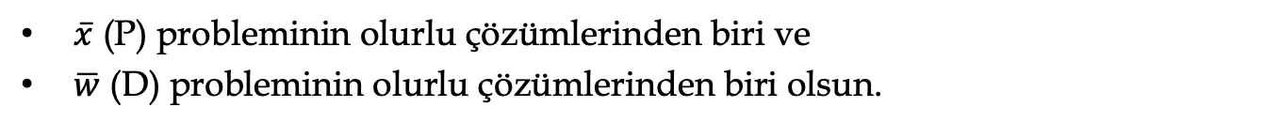

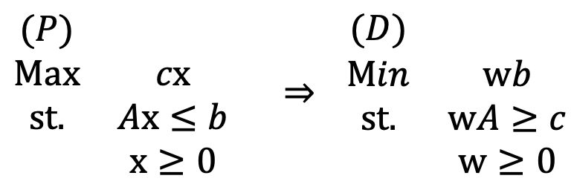
Zayıf Dualite Teoremi
END5840 Ders Notu 8
$$\begin{matrix}(P) & \\ Max & cx \\ st. & Ax≤b \\ & x≥0\end{matrix} \overset{⇒}{} \begin{matrix}(D) & \\ Min & wb \\ st. & wA≥c \\ & w≥0\end{matrix}$$
Dual problemin her bir olurlu çözümünün amaç fonksiyonu değeri, primal problemin her bir olurlu çözümünün amaç fonksiyonu değeri için bir üst sınır oluşturur.
$\overline{x}$ (P) probleminin olurlu çözümlerinden biri ve
$\overline{w}$ (D) probleminin olurlu çözümlerinden biri olsun.
$$c\overline{x}≤\overline{w}b$$
Yıldız Teknik Üniversitesi

Slide 26
Güçlü Dualite Teoremi
END5840 Ders Notu 8
$$\begin{matrix}(P) & \\ Max & cx \\ st. & Ax≤b \\ & x≥0\end{matrix} \overset{⇒}{} \begin{matrix}(D) & \\ Min & wb \\ st. & wA≥c \\ & w≥0\end{matrix}$$
Bu iki LP probleminden herhangi birinin optimal bir çözümü varsa, diğer problemin de aynı amaç fonksiyonu değerine sahip optimal bir çözümü vardır.
Yıldız Teknik Üniversitesi

Slide 27

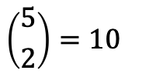

Köşe Noktalar
END5840 Ders Notu 8
Bir LP probleminin fizibil alanının köşe noktası, bu alan içerisinde bulunan herhangi iki fizibil çözümün orta noktası olmayan noktadır.
$$x_{2}$$
Köşe Nokta Sayısı
$$\left({5 \atop 2}\right)=10$$
$$x_{1}$$
Yıldız Teknik Üniversitesi

Slide 28
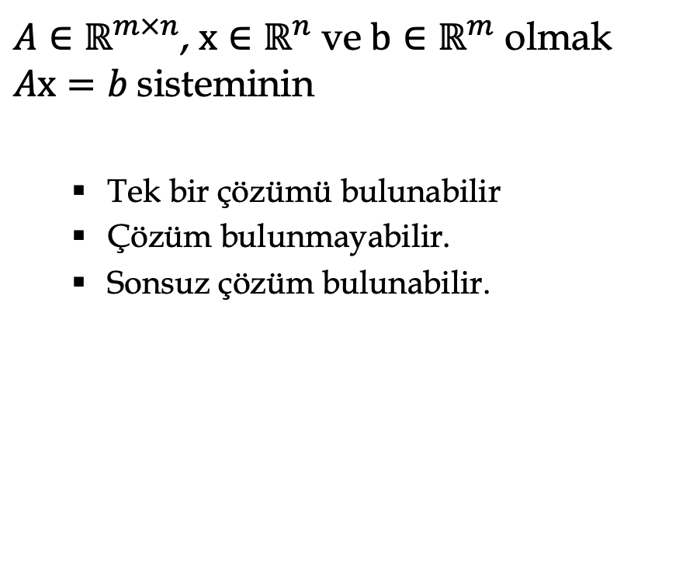
Lineer Cebir_Hatırlatma
END5840 Ders Notu 8
$A∈ℝ^{m×n}$, $x∈ℝ^{n}$ ve $b∈ℝ^{m}$ olmak $Ax=b$sisteminin
  Tek bir çözümü bulunabilir
  Çözüm bulunmayabilir.
  Sonsuz çözüm bulunabilir.
Yıldız Teknik Üniversitesi

Slide 29
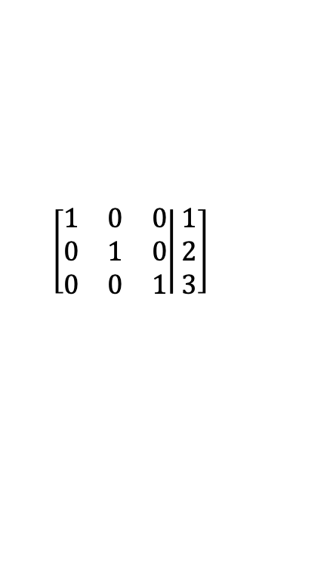
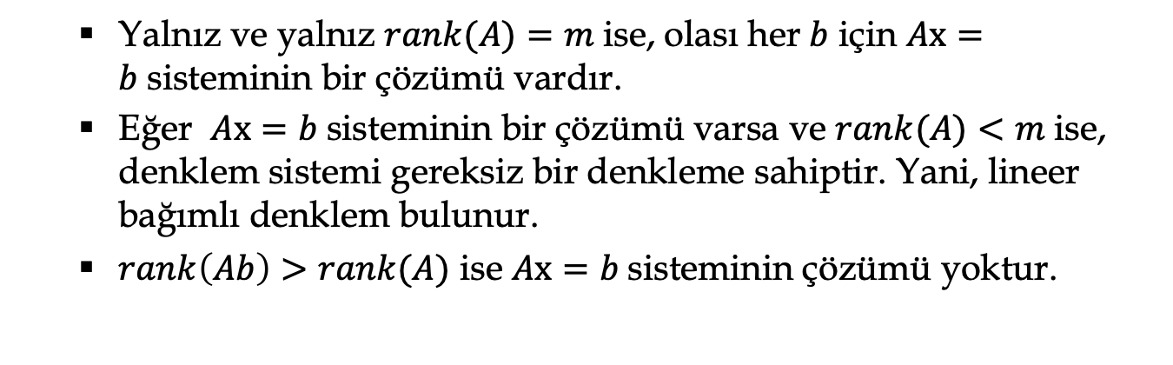
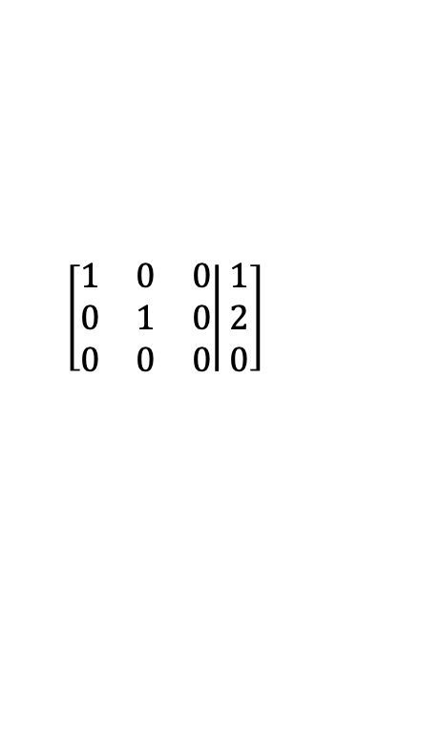
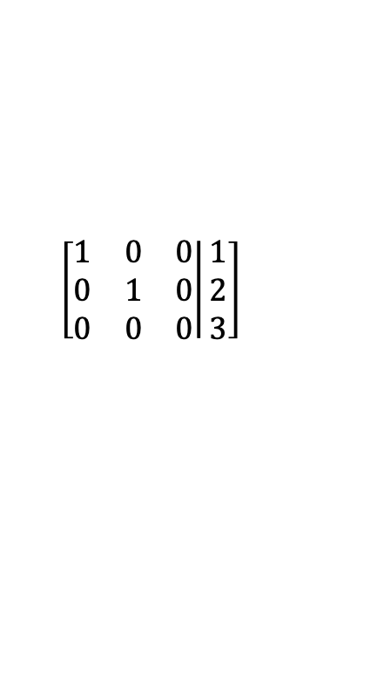
Lineer Cebir Hatırlatma
END5840 Ders Notu 8
$$\left[\left.\begin{matrix}1 & 0 & 0 \\ 0 & 1 & 0 \\ 0 & 0 & 1\end{matrix}\right|\begin{matrix}1 \\ 2 \\ 3\end{matrix}\right]$$
$$\left[\left.\begin{matrix}1 & 0 & 0 \\ 0 & 1 & 0 \\ 0 & 0 & 0\end{matrix}\right|\begin{matrix}1 \\ 2 \\ 3\end{matrix}\right]$$
$$\left[\left.\begin{matrix}1 & 0 & 0 \\ 0 & 1 & 0 \\ 0 & 0 & 0\end{matrix}\right|\begin{matrix}1 \\ 2 \\ 0\end{matrix}\right]$$
Çözüm var
Çözüm yok
Çoklu çözüm var
  Yalnız ve yalnız $rank(A)=m$ise, olası her $b$ için $Ax=b$sisteminin bir çözümü vardır.
  Eğer $Ax=b$sisteminin bir çözümü varsa ve $rank(A)<m$ise, denklem sistemi gereksiz bir denkleme sahiptir. Yani, lineer bağımlı denklem bulunur.
  $rank\left(Ab\right)>rank(A)$ ise $Ax=b$sisteminin çözümü yoktur.
Yıldız Teknik Üniversitesi

Slide 30
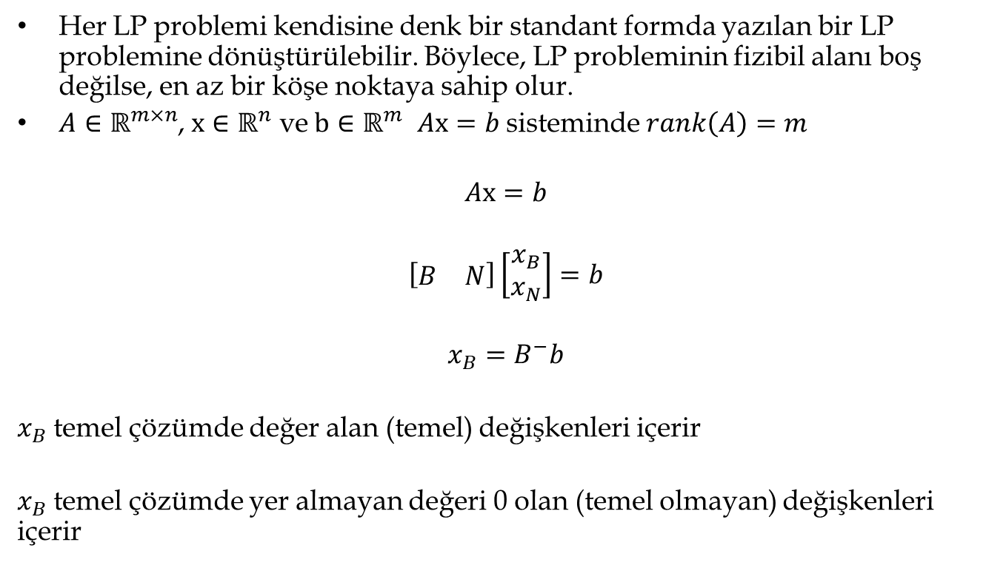
Simplex Metodu
END5840 Ders Notu 8
Her LP problemi kendisine denk bir standant formda yazılan bir LP problemine dönüştürülebilir. Böylece, LP probleminin fizibil alanı boş değilse, en az bir köşe noktaya sahip olur.
$A∈ℝ^{m×n}$, $x∈ℝ^{n}$ ve $b∈ℝ^{m}$ $Ax=b$sisteminde $rank\left(A\right)=m$
$$Ax=b$$
$$\left[\begin{matrix}B & N\end{matrix}\right]\left[\begin{matrix}x_{B} \\ x_{N}\end{matrix}\right]=b$$
$$x_{B}=B^{−}b$$
$x_{B}$ temel çözümde değer alan (temel) değişkenleri içerir
$x_{B}$ temel çözümde yer almayan değeri 0 olan (temel olmayan) değişkenleri içerir
Yıldız Teknik Üniversitesi

Slide 31
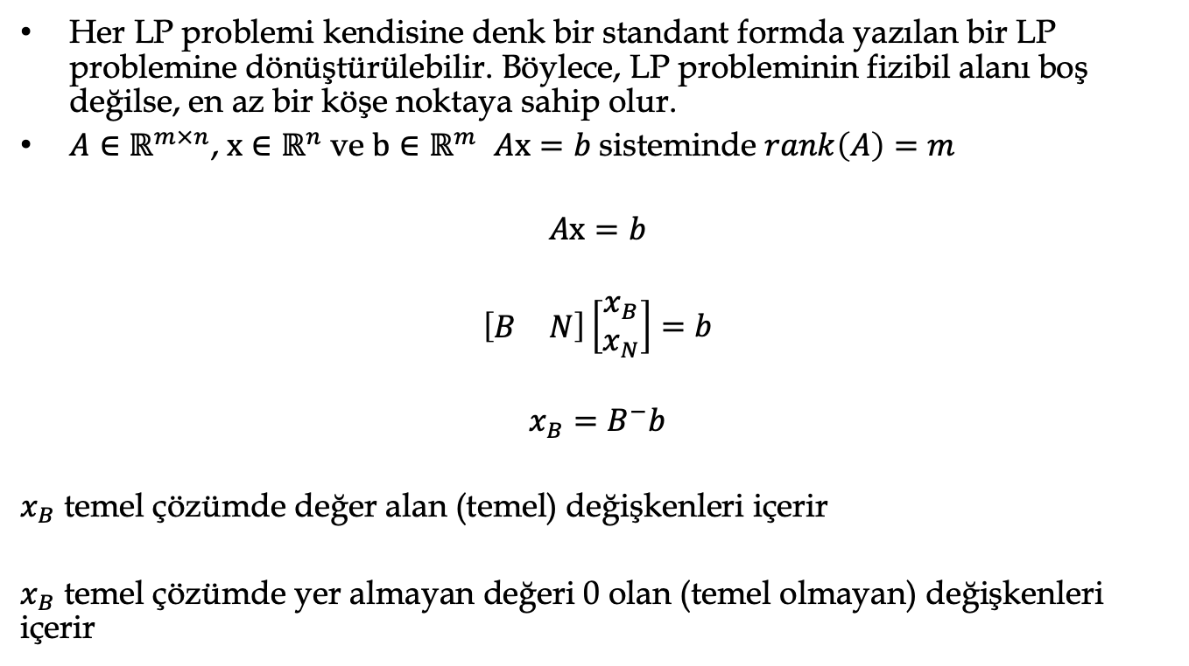
Simplex Metodu
END5840 Ders Notu 8
Her LP problemi kendisine denk bir standant formda yazılan bir LP problemine dönüştürülebilir. Böylece, LP probleminin fizibil alanı boş değilse, en az bir köşe noktaya sahip olur.
$A∈ℝ^{m×n}$, $x∈ℝ^{n}$ ve $b∈ℝ^{m}$ $Ax=b$sisteminde $rank\left(A\right)=m$
$$Ax=b$$
$$\left[\begin{matrix}B & N\end{matrix}\right]\left[\begin{matrix}x_{B} \\ x_{N}\end{matrix}\right]=b$$
$$x_{B}=B^{−}b$$
$x_{B}$ temel çözümde değer alan (temel) değişkenleri içerir
$x_{B}$ temel çözümde yer almayan değeri 0 olan (temel olmayan) değişkenleri içerir
Yıldız Teknik Üniversitesi

Slide 32
Simplex Metodu
END5840 Ders Notu 8
BAŞLA
Başlangıç Temel Çözüm Bulunması
Optimalite Testi
HAYIR
Komşu Köşe Nokta bulunması
EVET
HAYIR
Optimalite Testi
EVET
DUR
Yıldız Teknik Üniversitesi

Slide 33
Hedef Programlama
END5840 Ders Notu 8
Doğrusal hedef programlamada en önemli durum, tüm amaç fonksiyonları ve kısıtlayıcı fonksiyonlarının doğrusal fonksiyon olmasıdır.
Dolayısıyla doğrusal hedef programlama modelinin, klasik doğrusal programlama modeli gibi tekrar formüle edilmesi olanaklı olup, böyle bir modeli çözmek için de Simpleks Yöntem kullanılabilir.
Hedef programlama, çok amaçlı karar verme problemlerini çözmek için karar vericilere doyurucu bir çözüm kümesini sağlayan önemli bir teknik olduğu gibi, karar vericinin her bir nitelendirmesine de doyurucu bir hedef değerini atayabilmektedir.
Hedef programlama, verilen kısıtlayıcılar altında amaç ölçütünü doğrudan maksimum veya minimum kılmaktan ziyade hedeflerin kendi içindeki sapmaları minimum kılmaya odaklanan bir tekniktir.
Yıldız Teknik Üniversitesi

Slide 34
Hedef Programlama
END5840 Ders Notu 8
Doğrusal programlamanın;
Toplanabilirlik,
Bölünebilirlik,
Oransallık,
Belirlilik varsayımlarına,
Hedeflere ilişkin önceliklerin karar verici tarafından belirlenmesi varsayımı eklenebilir.
Ayrıca tüm değişkenlerin pozitif olma koşulunun da aranması gerekmektedir.
Yıldız Teknik Üniversitesi

Slide 35
Hedef Programlama
END5840 Ders Notu 8
Hedef programlamanın ana fikri, bir veya daha fazla amaç fonksiyonu için önceden tanımlanmış hedef değerlerine ulaşan bir çözüm bulmaktır. Tüm amaç fonksiyonlarını önceden belirlenmiş hedef değerlerine ulaştıran bir çözüm yoksa hedef değerlerinden sapmaları en aza indiren çözümün bulunması istenir (Deb, 2001).
Tek taraflı hedefin altına düşülmek istenmediğinde (fakat üstüne çıkılmasının iyi olduğu) hedef için aşağı bir sınır değeri konur ve amaç fonksiyonu bu hedefin altına düşerse bir ceza takdir edilir.
Tek taraflı hedefin üstüne çıkmak istenmediğinde hedefin üst sınır değeri konur ve bu uygun amaç fonksiyonu hedefi aşarsa (sınırın altına düşmek iyi olmakta) bir ceza verilir.
Her iki tarafta da bir kayıp istenmediğinde spesifik bir hedef konulur ve uygun amaç fonksiyonu her iki yönde de (altında veya üstünde) konulan bu hedeften saparsa bir ceza verilir.
Yıldız Teknik Üniversitesi

Slide 36
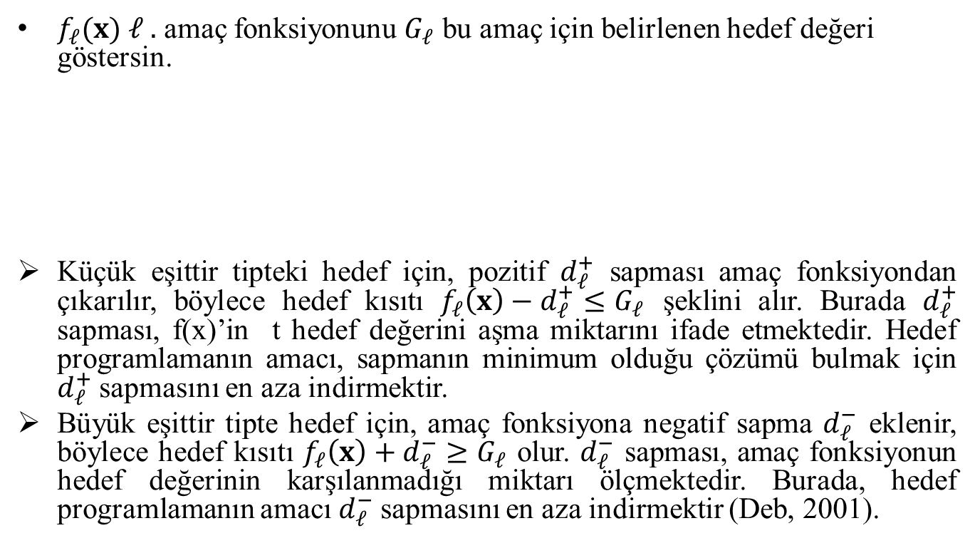
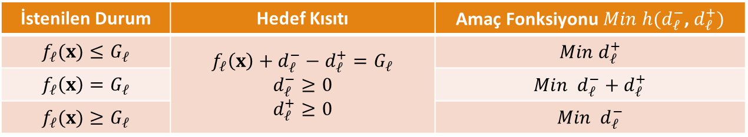
Hedef Programlama
END5840 Ders Notu 8
$f_{ℓ}(x)$ $ℓ .$ amaç fonksiyonunu $G_{ℓ}$ bu amaç için belirlenen hedef değeri göstersin.
Küçük eşittir tipteki hedef için, pozitif $d_{ℓ}^{+}$ sapması amaç fonksiyondan çıkarılır, böylece hedef kısıtı $f_{ℓ}\left(x\right)−d_{ℓ}^{+}≤G_{ℓ}$ şeklini alır. Burada $d_{ℓ}^{+}$ sapması, f(x)’in t hedef değerini aşma miktarını ifade etmektedir. Hedef programlamanın amacı, sapmanın minimum olduğu çözümü bulmak için $d_{ℓ}^{+}$ sapmasını en aza indirmektir.
Büyük eşittir tipte hedef için, amaç fonksiyona negatif sapma $d_{ℓ}^{−}$ eklenir, böylece hedef kısıtı $f_{ℓ}\left(x\right)+d_{ℓ}^{−}{≥G}_{ℓ}$ olur. $d_{ℓ}^{−}$ sapması, amaç fonksiyonun hedef değerinin karşılanmadığı miktarı ölçmektedir. Burada, hedef programlamanın amacı $d_{ℓ}^{−}$sapmasını en aza indirmektir (Deb, 2001).
İstenilen Durum | Hedef Kısıtı | Amaç Fonksiyonu $Min h(d_{ℓ}^{−}$, $d_{ℓ}^{+})$
$$f_{ℓ}(x)≤G_{ℓ}$$ | $$f_{ℓ}\left(x\right)+d_{ℓ}^{−}−d_{ℓ}^{+}=G_{ℓ}$$ $$d_{ℓ}^{−}≥0$$ $$d_{ℓ}^{+}≥0$$ | $$Min d_{ℓ}^{+}$$
$$f_{ℓ}\left(x\right)=G_{ℓ}$$ |  | $$Min{ d}_{ℓ}^{−}+d_{ℓ}^{+}$$
$$f_{ℓ}(x)≥G_{ℓ}$$ |  | $$Min{ d}_{ℓ}^{−}$$
Yıldız Teknik Üniversitesi

Slide 37
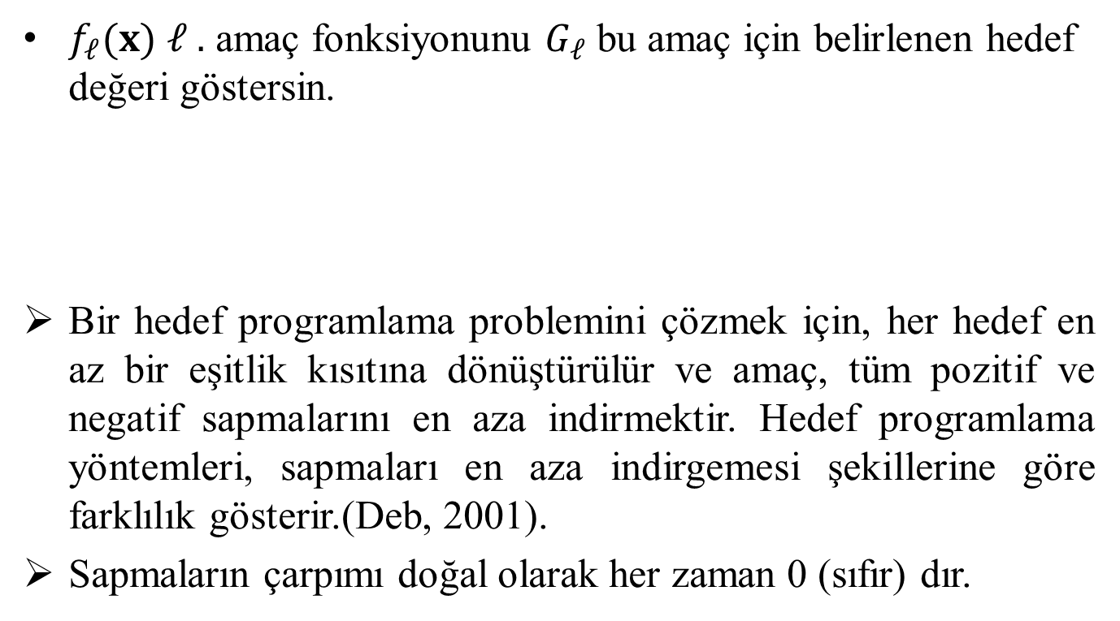
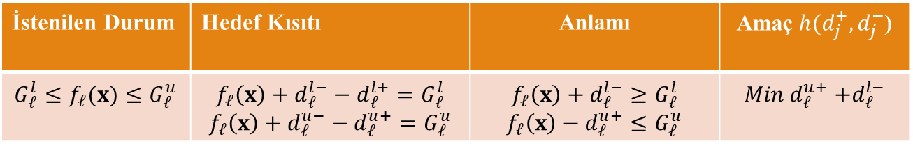
Hedef Programlama
END5840 Ders Notu 8
$f_{ℓ}(x)$ $ℓ .$ amaç fonksiyonunu $G_{ℓ}$ bu amaç için belirlenen hedef değeri göstersin.
Bir hedef programlama problemini çözmek için, her hedef en az bir eşitlik kısıtına dönüştürülür ve amaç, tüm pozitif ve negatif sapmalarını en aza indirmektir. Hedef programlama yöntemleri, sapmaları en aza indirgemesi şekillerine göre farklılık gösterir.(Deb, 2001).
Sapmaların çarpımı doğal olarak her zaman 0 (sıfır) dır.
İstenilen Durum | Hedef Kısıtı | Anlamı | Amaç$h(d_{j}^{+},d_{j}^{−}$)
$${G_{ℓ}^{l}≤f}_{ℓ}(x)≤G_{ℓ}^{u}$$ | $$f_{ℓ}\left(x\right)+d_{ℓ}^{l−}−d_{ℓ}^{l+}=G_{ℓ}^{l}$$ $$f_{ℓ}\left(x\right)+d_{ℓ}^{u−}−d_{ℓ}^{u+}=G_{ℓ}^{u}$$ | $$f_{ℓ}\left(x\right)+d_{ℓ}^{l−}≥G_{ℓ}^{l}$$ $$f_{ℓ}\left(x\right)−d_{ℓ}^{u+}≤G_{ℓ}^{u}$$ | $$Min d_{ℓ}^{u+}{+d}_{ℓ}^{l−}$$
Yıldız Teknik Üniversitesi

Slide 38


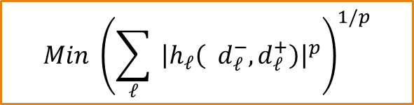
Başarı Fonksiyonunun Tanımlanması
END5840 Ders Notu 8
Ağırlıklandırılmış hedef sapmalarının toplamının minimizasyonu
Hedef sapmalarının polinomsal bir fonsiyonunun minimizasyon (Doğrusal olmayan hedef programlama- Lai (1991))
Min Max Hedef Programlama: En yüksek sapmanın minimizasyonu
Sıralanmış amaçların lex. Minimizasyonu
$$Min \sum_{ℓ}{w_{ℓ} h_{ℓ}\left({ d}_{ℓ}^{−},d_{ℓ}^{+}\right)}$$
$$Min {\left(\sum_{ℓ}{ {\left|h_{ℓ}\left({ d}_{ℓ}^{−},d_{ℓ}^{+}\right)\right|}^{p}}\right)}^{1/p}$$
$$Min λ$$
$$h_{ℓ}\left({ d}_{ℓ}^{−},d_{ℓ}^{+}\right)≤λ$$
$$lex.\min_{L}{ \left[h_{1}\left({ d}_{ℓ}^{−},d_{ℓ}^{+}\right),h_{ℓ}\left({ d}_{ℓ}^{−},d_{ℓ}^{+}\right)…,h_{L}\left({ d}_{ℓ}^{−},d_{ℓ}^{+}\right)\right]}$$
Yıldız Teknik Üniversitesi

Slide 39
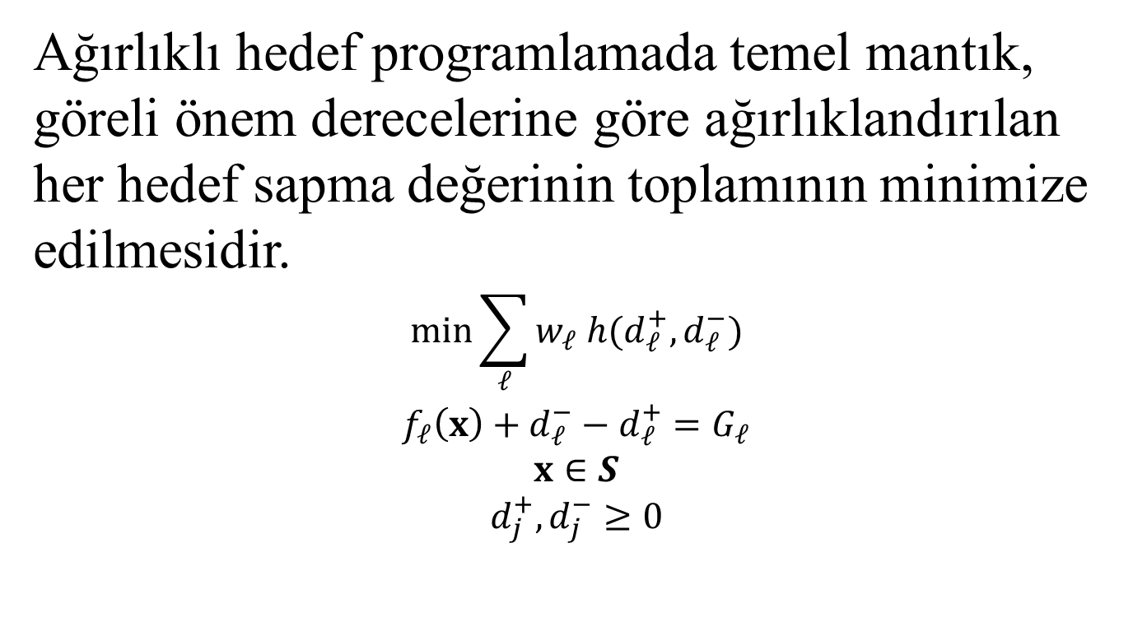
Ağırlıklı Hedef Programlama
END5840 Ders Notu 8
Ağırlıklı hedef programlamada temel mantık, göreli önem derecelerine göre ağırlıklandırılan her hedef sapma değerinin toplamının minimize edilmesidir.
$$\min{\sum_{ℓ}{w_{ℓ} h(d_{ℓ}^{+},d_{ℓ}^{−})}}$$
$f_{ℓ}\left(x\right)+d_{ℓ}^{−}−d_{ℓ}^{+}=G_{ℓ}$
$$x∈S$$
$$d_{j}^{+},d_{j}^{−}≥0$$
Yıldız Teknik Üniversitesi

Slide 40
Lexicografic Hedef Programlama
END5840 Ders Notu 8
Ayırt edici özelliği: Hedef programlama, bir dizi öncelik seviyesinin varlığıdır. Her biri öncelik seviyesi, en aza indirilecek bir dizi istenmeyen sapma içerir.
Bu yaklaşımda, farklı hedefler önceden belirlenmiş önceliklerin çeşitli düzeylerinde sınıflandırılmaktadır. Daha düşük seviye önceliğe sahip bir hedef, yüksek seviye öncelikli bir hedeften sonsuz derecede daha önemlidir. Bu nedenle, ikinci bir öncelik seviyesinin hedeflerini göz önünde bulundurmadan önce birinci seviye öncelik hedeflerini gerçekleştirmek önemlidir (Deb, 2001).
Yıldız Teknik Üniversitesi

Slide 41
Lexicografic Hedef Programlama
END5840 Ders Notu 8
Yaklaşımda ilk olarak, hedef programlama probleminin formülasyonunda sadece birinci seviye önceliğin hedefleri ve karşılık gelen kısıtları dikkate alınır ve sonrasında çözüm yapılır. Ortaya çıkan problem için birden fazla çözüm varsa, ikinci düzey önceliğe sahip hedeflerle başka bir hedef programlama problemi formüle edilir. Bu durumda, amaç yalnızca ikinci düzey öncelik hedeflerindeki sapmaları en aza indirmektir. Bununla birlikte, birinci düzey önceliğin hedefleri zorunlu (hard) kısıtlar olarak kullanılır, böylece elde edilen çözüm birinci düzey önceliğin hedeflerini ihlal etmez. Bu süreç, sırayla diğer üst düzey önceliklerin hedefleriyle devam eder. Hedef programlama problemlerinden biri tek bir çözümle sonuçlandığında süreç durur. Bu olduğunda, sonraki üst düzey önceliklerin tüm hedefleri anlamsızdır ve gereksiz hedefler olarak bilinir. Genellikle, bu yöntemle tek bir Pareto-optimal çözümü bulunur (Deb, 2001).
Yıldız Teknik Üniversitesi

Slide 42
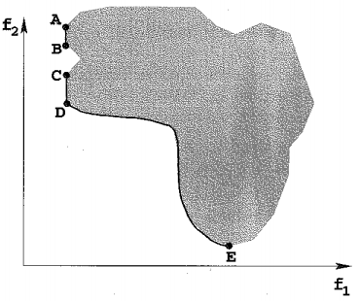
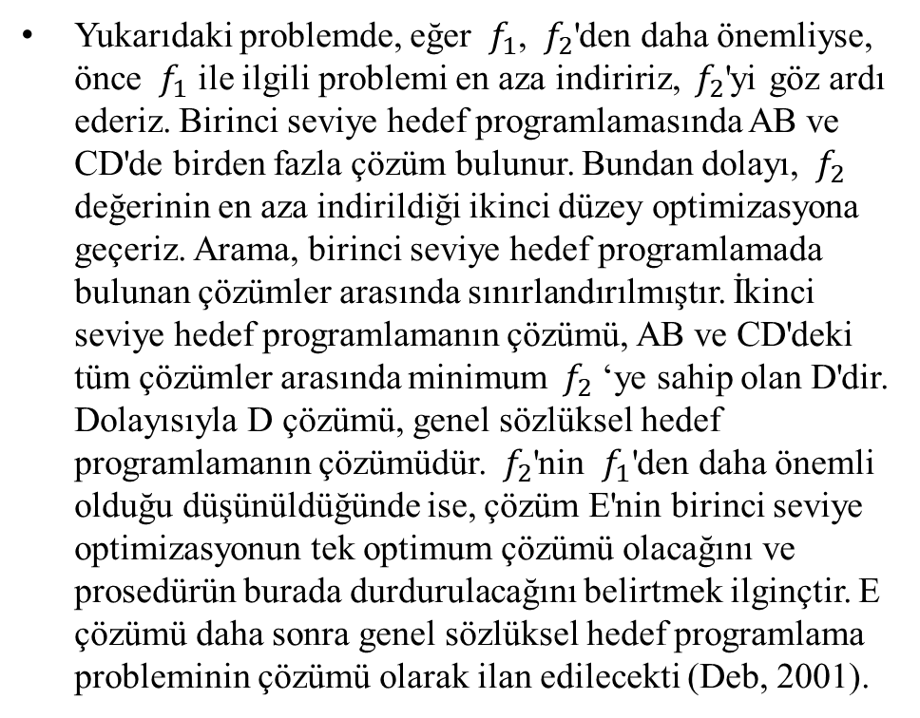
Hedef Programlama
END5840 Ders Notu 8
Yukarıdaki problemde, eğer ${ f}_{1}$, ${ f}_{2}$'den daha önemliyse, önce ${ f}_{1}$ ile ilgili problemi en aza indiririz, ${ f}_{2}$'yi göz ardı ederiz. Birinci seviye hedef programlamasında AB ve CD'de birden fazla çözüm bulunur. Bundan dolayı, ${ f}_{2}$ değerinin en aza indirildiği ikinci düzey optimizasyona geçeriz. Arama, birinci seviye hedef programlamada bulunan çözümler arasında sınırlandırılmıştır. İkinci seviye hedef programlamanın çözümü, AB ve CD'deki tüm çözümler arasında minimum ${ f}_{2}$‘ye sahip olan D'dir. Dolayısıyla D çözümü, genel sözlüksel hedef programlamanın çözümüdür. ${ f}_{2}$'nin ${ f}_{1}$'den daha önemli olduğu düşünüldüğünde ise, çözüm E'nin birinci seviye optimizasyonun tek optimum çözümü olacağını ve prosedürün burada durdurulacağını belirtmek ilginçtir. E çözümü daha sonra genel sözlüksel hedef programlama probleminin çözümü olarak ilan edilecekti (Deb, 2001).
Yıldız Teknik Üniversitesi

Slide 43
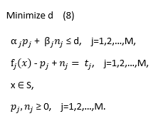
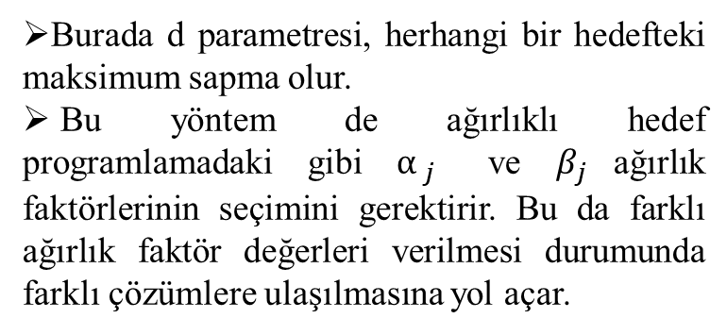
Min-Max Hedef Programlama
END5840 Ders Notu 8
Bu yaklaşım, ağırlıklı hedef programlama yaklaşımına benzerdir ancak hedeflerden sapmaların ağırlıklı toplamını en aza indirmek yerine, herhangi bir hedefteki maksimum sapma en aza indirilir. Ortaya çıkan problem aşağıdaki gibi olur (Deb, 2001):
Burada d parametresi, herhangi bir hedefteki maksimum sapma olur.
Bu yöntem de ağırlıklı hedef programlamadaki gibi ${α }_{j}$ ve $β_{j}$ağırlık faktörlerinin seçimini gerektirir. Bu da farklı ağırlık faktör değerleri verilmesi durumunda farklı çözümlere ulaşılmasına yol açar.
Yıldız Teknik Üniversitesi

Slide 44
Hedef Programlama- Örnek
END5840 Ders Notu 8
Bir firma 3 farklı ürün üretmektedir. Üretim parametreleri aşağıdaki tabloda özetlenmektedir. Firma en az 15000 pb gelir elde etmeyi amaçladığına ve en az 860 birim Ürün 2 üretmek istediğine göre, doğrusal programlama modelini kurunuz.
 | İş gücü gereksinimi | Malzeme Miktarı | Gelir
Ürün 1 | 2 saat/adet | 3 birim/adet | 4 pb/adet
Ürün 2 | 3 saat/adet | 2 birim/adet | 6 pb/adet
Ürün 3 | 2 saat/adet | 1 birim/adet | 5 pb/adet
 | 6500 saat | 8600 birim
Yıldız Teknik Üniversitesi

Slide 45






Hedef Programlama- Örnek
END5840 Ders Notu 8
Doğrusal programlama modeli olarak problem formulasyonu gerçekleştirildiğinde, Firma en az 15000 pb gelir elde etmeyi ve en az 860 birim Ürün 2 üretmek istediğine göre, doğrusal programlama modelini kurunuz.
Modelin çözümü infizibildir. Gelir maksimizasyonu ile ilgili kısıtı elimine edersek, amaç fonksiyonu 14960 değerine ulaşabilmektedir. Benzer şekilde, 2. ürün için kısıtı kaldırdığımızda, amaç fonksiyonu değeri 16250 olan optimal bir sonuca ulaşılabilmektedir. O halde bu amaçların birbiri ile çeliştiği söylenebilir.
$x_{1}$: Ürün 1 miktarı (adet)
$x_{2}$: Ürün 2 miktarı (adet)
$x_{3}$: Ürün 3 miktarı (adet)
$$Max 4x_{1}+6x_{2}+5x_{3}$$
$$st. 2x_{1}+3x_{2}+2x_{3}≤6500$$
$3x_{1}+2x_{2}+ x_{3}≤8600$
$$4x_{1}+6x_{2}+5x_{3}≥15000$$
$$+ x_{2} ≥860$$
$$x_{1},x_{2},x_{3}≥0$$
Yıldız Teknik Üniversitesi

Slide 46






Hedef Programlama- Örnek
END5840 Ders Notu 8
Hedef programlama modeli olarak problem formulasyonu gerçekleştirildiğinde, Firma en az 15000 pb gelir elde etmeyi ve en az 860 birim Ürün 2 üretmek istediğine göre,
$x_{1}$: Ürün 1 miktarı (adet)
$x_{2}$: Ürün 2 miktarı (adet)
$x_{3}$: Ürün 3 miktarı (adet)
$d_{1}^{+}$, $d_{1}^{−}$: sırasıyla gelir hedefi için pozitif sapma değişkeni, negatif sapma değişkeni
$d_{2}^{+}$, $d_{2}^{−}$: sırasıyla üretim hedefi için pozitif sapma değişkeni, negatif sapma değişkeni
$$Min d_{1}^{−}$$
$$Min d_{2}^{−}$$
$$st. 2x_{1}+3x_{2}+2x_{3}≤6500$$
$3x_{1}+2x_{2}+ x_{3}≤8600$
$$4x_{1}+6x_{2}+5x_{3}{− d}_{1}^{+}\text{+} d_{1}^{−}=15000$$
$$+ x_{2}{− d}_{2}^{+}\text{+} d_{2}^{−}=860$$
$$x_{1},x_{2},x_{3},d_{1}^{+}\text{, }d_{1}^{−},d_{2}^{+}\text{, }d_{2}^{−}≥0$$
Yıldız Teknik Üniversitesi

Slide 47
Hedef Programlama- Örnek
END5840 Ders Notu 8
Hedef programlama modeli olarak problem formulasyonu gerçekleştirildiğinde, Firma en az 15000 pb gelir elde etmeyi ve en az 860 birim Ürün 2 üretmek istediğine göre,
$x_{1}$: Ürün 1 miktarı (adet)
$x_{2}$: Ürün 2 miktarı (adet)
$x_{3}$: Ürün 3 miktarı (adet)
$d_{1}^{+}$, $d_{1}^{−}$: sırasıyla gelir hedefi için pozitif sapma değişkeni, negatif sapma değişkeni
$d_{2}^{+}$, $d_{2}^{−}$: sırasıyla üretim hedefi için pozitif sapma değişkeni, negatif sapma değişkeni
$$Min d_{1}^{−}$$
$$Min d_{2}^{−}$$
$$st. 2x_{1}+3x_{2}+2x_{3}≤6500$$
$3x_{1}+2x_{2}+ x_{3}≤8600$
$$4x_{1}+6x_{2}+5x_{3}{− d}_{1}^{+}\text{+} d_{1}^{−}=15000$$
$$+ x_{2}{− d}_{2}^{+}\text{+} d_{2}^{−}=860$$
$$x_{1},x_{2},x_{3},d_{1}^{+}\text{, }d_{1}^{−},d_{2}^{+}\text{, }d_{2}^{−}≥0$$
Yıldız Teknik Üniversitesi

Slide 48









Hedef Programlama
END5840 Ders Notu 8
Grafiksel Çözüm
$$x_{2}$$
$$15x_{1}+13x_{2} ≥280 hedef$$
24
$$8x_{1}+4x_{2} ≤96$$
$${4x}_{1}+6x_{2}≤120$$
21.5
$$x_{1},x_{2}, ≥0$$
20
$$Min d_{1}^{−}$$
$$15x_{1}+13x_{2}+d_{1}^{−}−d_{1}^{+}=280$$
$$8x_{1}+4x_{2} ≤96$$
12
18.6
30
$$x_{1}$$
$${4x}_{1}+6x_{2}≤120$$
En iyi çözüm E (3, 18) noktasındadır.
Marangoz her gün 3 kapı ve 18 pencere üretirse, hedeflediği günlük 280 milyon TL’lik kârından ancak 1 milyon TL sapma olacaktır.
$$x_{1},x_{2},d_{1}^{−},d_{1}^{+}≥0$$
Yıldız Teknik Üniversitesi

Slide 49


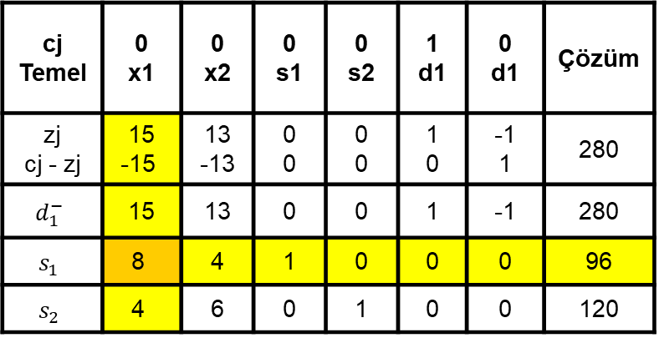

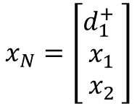

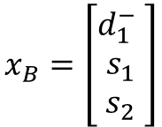
Hedef Programlama
END5840 Ders Notu 8
Simplex Tablosu
$$Min d_{1}^{−}$$
$$15x_{1}+13x_{2}+d_{1}^{−}−d_{1}^{+}=280$$
cj Temel | 0 x1 | 0 x2 | 0 s1 | 0 s2 | 1 d1 | 0 d1 | Çözüm
zj cj - zj | 15 -15 | 13 -13 | 0 0 | 0 0 | 1 0 | -1 1 | 280
$$d_{1}^{−}$$ | 15 | 13 | 0 | 0 | 1 | -1 | 280
$$s_{1}$$ | 8 | 4 | 1 | 0 | 0 | 0 | 96
$$s_{2}$$ | 4 | 6 | 0 | 1 | 0 | 0 | 120
$$8x_{1}+4x_{2}+s_{1}=96$$
$${4x}_{1}+6x_{2}+s_{2}=120$$
$$x_{1},x_{2},d_{1}^{−},d_{1}^{+}s_1,s_{2}≥0$$
$$n=6 m=3 n−m=3 NBV$$
$$x_{B}=\left[\begin{matrix}d_{1}^{−} \\ s_{1} \\ s_{2}\end{matrix}\right]$$
$$x_{N}=\left[\begin{matrix}d_{1}^{+} \\ x_{1} \\ x_{2}\end{matrix}\right]$$
Yıldız Teknik Üniversitesi

Slide 50
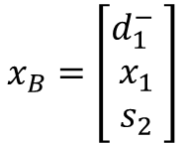
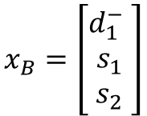
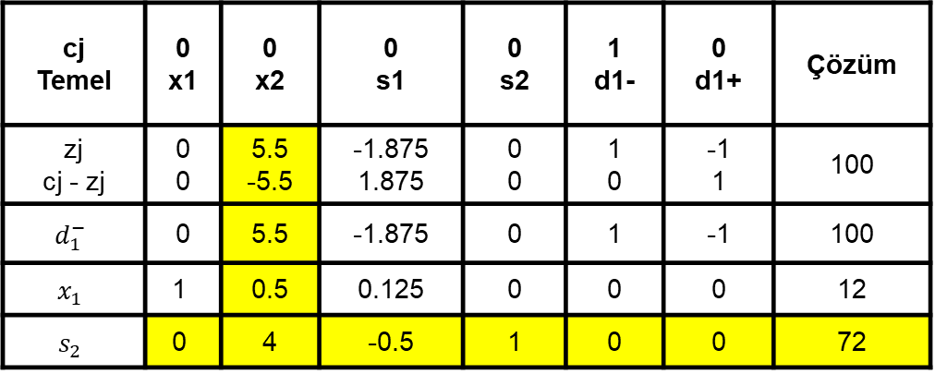

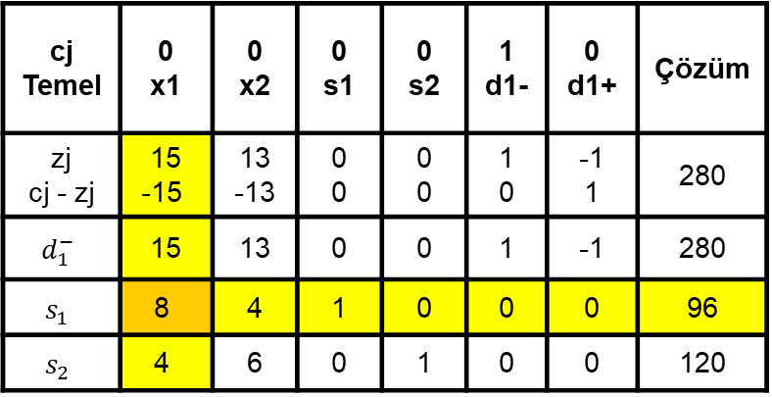

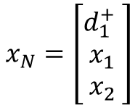
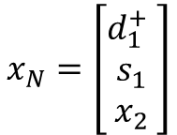
Hedef Programlama
END5840 Ders Notu 8
Simplex Tablosu
cj Temel | 0 x1 | 0 x2 | 0 s1 | 0 s2 | 1 d1- | 0 d1+ | Çözüm
zj cj - zj | 15 -15 | 13 -13 | 0 0 | 0 0 | 1 0 | -1 1 | 280
$$d_{1}^{−}$$ | 15 | 13 | 0 | 0 | 1 | -1 | 280
$$s_{1}$$ | 8 | 4 | 1 | 0 | 0 | 0 | 96
$$s_{2}$$ | 4 | 6 | 0 | 1 | 0 | 0 | 120
$$x_{B}=\left[\begin{matrix}d_{1}^{−} \\ s_{1} \\ s_{2}\end{matrix}\right]$$
$$x_{N}=\left[\begin{matrix}d_{1}^{+} \\ x_{1} \\ x_{2}\end{matrix}\right]$$
$$x_{1} baza girer, s_{1}çıkar$$
cj Temel | 0 x1 | 0 x2 | 0 s1 | 0 s2 | 1 d1- | 0 d1+ | Çözüm
zj cj - zj | 0 0 | 5.5 -5.5 | -1.875 1.875 | 0 0 | 1 0 | -1 1 | 100
$$d_{1}^{−}$$ | 0 | 5.5 | -1.875 | 0 | 1 | -1 | 100
$$x_{1}$$ | 1 | 0.5 | 0.125 | 0 | 0 | 0 | 12
$$s_{2}$$ | 0 | 4 | -0.5 | 1 | 0 | 0 | 72
$$x_{B}=\left[\begin{matrix}d_{1}^{−} \\ x_{1} \\ s_{2}\end{matrix}\right]$$
$$x_{N}=\left[\begin{matrix}d_{1}^{+} \\ s_{1} \\ x_{2}\end{matrix}\right]$$
$$x_{2} baza girer, s_{2}çıkar$$
Yıldız Teknik Üniversitesi

Slide 51
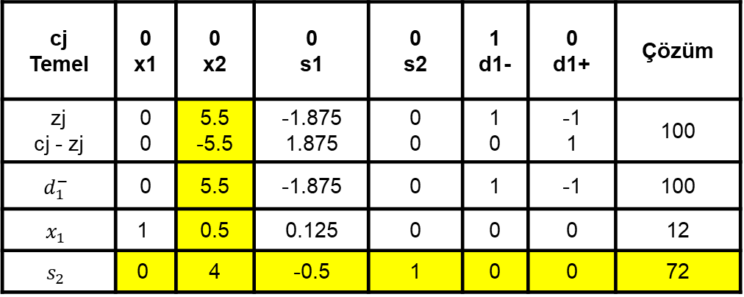
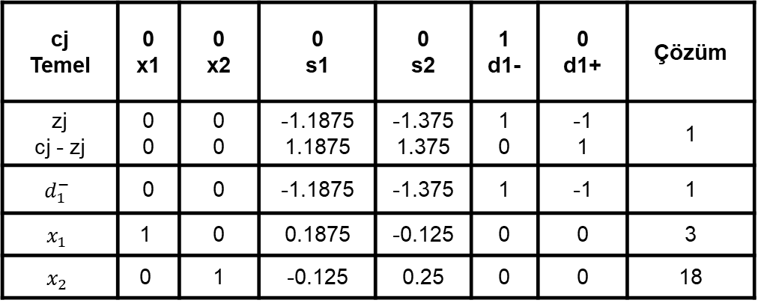



Hedef Programlama
END5840 Ders Notu 8
Simplex Tablosu
cj Temel | 0 x1 | 0 x2 | 0 s1 | 0 s2 | 1 d1- | 0 d1+ | Çözüm
zj cj - zj | 0 0 | 5.5 -5.5 | -1.875 1.875 | 0 0 | 1 0 | -1 1 | 100
$$d_{1}^{−}$$ | 0 | 5.5 | -1.875 | 0 | 1 | -1 | 100
$$x_{1}$$ | 1 | 0.5 | 0.125 | 0 | 0 | 0 | 12
$$s_{2}$$ | 0 | 4 | -0.5 | 1 | 0 | 0 | 72
$$x_{B}=\left[\begin{matrix}d_{1}^{−} \\ x_{1} \\ s_{2}\end{matrix}\right]$$
$$x_{N}=\left[\begin{matrix}d_{1}^{+} \\ s_{1} \\ x_{2}\end{matrix}\right]$$
$$x_{2} baza girer, s_{2}çıkar$$
cj Temel | 0 x1 | 0 x2 | 0 s1 | 0 s2 | 1 d1- | 0 d1+ | Çözüm
zj cj - zj | 0 0 | 0 0 | -1.1875 1.1875 | -1.375 1.375 | 1 0 | -1 1 | 1
$$d_{1}^{−}$$ | 0 | 0 | -1.1875 | -1.375 | 1 | -1 | 1
$$x_{1}$$ | 1 | 0 | 0.1875 | -0.125 | 0 | 0 | 3
$$x_{2}$$ | 0 | 1 | -0.125 | 0.25 | 0 | 0 | 18
Yıldız Teknik Üniversitesi

Slide 52



Örnek
END5840 Ders Notu 8
B ve C noktaları $P_{1}$ seviyesindeki hedeften sapmayı sıfırlayan noktalardır. Birinci seviye önceliği sağlayan iki ekstrem çözüm olduğu için sıra ikinci seviye önceliğe gelir. B noktası $P_{2}$ öncelik seviyesindeki hedeften 10 birimlik sapmaya neden olurken C noktası ise 30 birimlik sapmaya neden olmaktadır. Dolayısıyla B noktası ikinci seviye öncelik için daha iyi bir çözüm vermektedir.
Yıldız Teknik Üniversitesi

Slide 53
Etkileşimli Hedef Programlama
END5840 Ders Notu 8
Bu yaklaşımlardaki ana husus, optimizasyon sürecinde zaman zaman karar vericinin araştırmanın yönü, ağırlık vektörü, referans noktaları ve diğer faktörler hakkında bazı bilgilerin sağlanmasında yer almasıdır (Deb, 2001).
Etkileşimli yöntemlerde, karar verici, bir analist veya etkileşimli bir bilgisayar programıyla birlikte çalışır. Analistin karar vericinin tercih yapısını etkileşimli bir şekilde belirlemeye çalıştığı söylenebilir (Miettinen, 1999).
Karar vericiye bazı bilgiler verilir ve ondan bazı soruları yanıtlaması veya başka bir tür bilgi vermesi istenir. Makul (sonlu) sayıda yinelemeden sonra, her etkileşimli yöntem, karar vericinin tatmin olabileceği bir çözüm sunmalıdır. Etkileşimli algoritmalardaki temel adımlar şu şekilde ifade edilebilir (Miettinen, 1999):
  1) İlk olurlu çözümü bulun.
  2) Karar vericiyle etkileşim kurun.
  3) Yeni bir çözüm (veya bir dizi yeni çözüm) elde edin. Yeni çözüm (veya çözümlerden biri) veya önceki çözümlerden biri karar verici tarafından kabul edilirse, süreci durdurun. Aksi takdirde, 2. adıma gidin.
Yıldız Teknik Üniversitesi

Slide 54
Etkileşimli Hedef Programlama
END5840 Ders Notu 8
Etkileşimli bir yöntem tasarlarken düşünülmesi gereken bir nokta, karar vericiyle etkileşim kurmak için ne tür veriler kullanması gerektiğidir. Karar vericinin bu verileri kavraması kolay olmalıdır. Karar verici, kendisinden değer verilmesi istenen parametrelerin anlamını biliyor olmalıdır (Miettinen, 1999). Öte yandan, karar vericiye sağlanan veriler analist tarafından kolayca elde edilebilmeli ve sistem hakkında yeterli bilgiyi içermelidir (Miettinen, 1999).
Daha fazla bilgi, karar vericinin elde edilen çözüme olan güvenini artırabilir, ancak çözümün kalitesi yine de daha kötü olabilir. Bundan dolayı karar vericiye gereken adımda gereken bilgi verilmelidir. Çok fazla bilgi kullanılmamalı ve karar vericiden elde edilen bilgiler etkin bir şekilde değerlendirilmelidir (Miettinen, 1999).
Etkileşimli yöntemden mümkün olan en yüksek faydanın elde edilebilmesi için karar vericinin yöntemi değerli ve kabul edilebilir bulması gerekir. Bu, genellikle yöntemin anlaşılabilir ve kullanımının yeterince kolay olmasını gerektirir. Temel alınan karar sürecini ve kararların nasıl alındığını anlamak için araştırma yapılmasını gerektirir (Miettinen, 1999).
Etkileşimli yöntemler, karar vericiye bilgi verme şekilleri ve problemi tek amaçlı bir optimizasyon problemine dönüştürmeleri açısından birbirlerinden farklıdır (Miettinen, 1999).
Yıldız Teknik Üniversitesi

Slide 55

Örnek (Eiselt, Pederzoli & Sandblom)
END5840 Ders Notu 8
$Min P_{1}\left[d_{1}^{+}+d_{2}^{+}\right]$+ $P_{2}\left[2d_{3}^{−}+d_{3}^{+}\right]+P_{3}\left[d_{4}^{−}\right]$
St.
$$\begin{matrix} & 5x_{1}+2x_{2} & ≤15 \\ & x_{1}+x_{2} & ≥1 \\ & x_{1} +d_{1}^{−}−d_{1}^{+} & =2 \\ & { x}_{2} +d_{2}^{−}−d_{2}^{+} & =4 \\ & 5x_{1}+3x_{2} +d_{3}^{−}−d_{3}^{+} & =30 \\ & 10x_{1}+5x_{2} +d_{4}^{−}−d_{4}^{+} & =50 \\ & x_{1},x_{2},d_{1}^{−},d_{1}^{+},d_{2}^{−},d_{2}^{+},d_{3}^{−},d_{3}^{+},d_{4}^{−},d_{4}^{+} & ≥0\end{matrix}$$
Yıldız Teknik Üniversitesi

Slide 56


Örnek (Eiselt, Pederzoli & Sandblom)
END5840 Ders Notu 8
$Min P_{1}\left[d_{1}^{+}+d_{2}^{+}\right]$+ $P_{2}\left[2d_{3}^{−}+d_{3}^{+}\right]+P_{3}\left[d_{4}^{−}\right]$
St.$\begin{matrix} & 5x_{1}+3x_{2} & ≤15 \\ & x_{1}+x_{2} & ≥1 \\ & x_{1} +d_{1}^{−}−d_{1}^{+} & =2 \\ & { x}_{2} +d_{2}^{−}−d_{2}^{+} & =4 \\ & 5x_{1}+3x_{2} +d_{3}^{−}−d_{3}^{+} & =30 \\ & 10x_{1}+5x_{2} +d_{4}^{−}−d_{4}^{+} & =50 \\ & x_{1},x_{2},d_{1}^{−},d_{1}^{+},d_{2}^{−},d_{2}^{+},d_{3}^{−},d_{3}^{+},d_{4}^{−},d_{4}^{+} & ≥0\end{matrix}$
x1 | x2 | s1 | E1 | A1 | RHS
1 | 1 | 0 | -1 | 0 | 1
5 | 3 | 1 | 0 | 0 | 15
1 | 1 | 0 | -1 | 1 | 1
0 | 0 | 0 | 0 |  | 0
0 | -2 | 1 | 5 |  | 10
1 | 1 | 0 | -1 |  | 1
$$Min A_{1}$$
St.
$$\begin{matrix} & 5x_{1}+3x_{2}+s_{1} & =15 \\ & x_{1}+x_{2} −e_{1}+A_{1} & =1 \\ & Nonnegativity C. & \end{matrix}$$
$x={\left[0,0\right]}^{T}$çözümü olurlu bir çözüm değildir. O nedenle Faz 1 ile başlanır.
Yıldız Teknik Üniversitesi

Slide 57




Örnek (Eiselt, Pederzoli & Sandblom)
END5840 Ders Notu 8
Artık 1. öncelikli amaç fonksiyonu tanımlanabilir.
$$Min P_{1}\left[d_{1}^{+}+d_{2}^{+}\right]$$
St.
$$\begin{matrix} & 5x_{1}+3x_{2} & ≤15 \\ & x_{1}+x_{2} & ≥1 \\ & x_{1} +d_{1}^{−}−d_{1}^{+} & =2 \\ & { x}_{2} +d_{2}^{−}−d_{2}^{+} & =4 \\ & x_{1},x_{2},d_{1}^{−},d_{1}^{+},d_{2}^{−},d_{2}^{+} & ≥0\end{matrix}$$
$$x_{1}$$ | $$x_{2}$$ | $$s_{1}$$ | $$e_{1}$$ | $$d_{1}^{−}$$ | $$d_{1}^{+}$$ | $$d_{2}^{−}$$ | $$d_{2}^{+}$$ | RHS
0 | 0 | 0 | 0 | 0 | -1 | 0 | -1 | 0
0 | -2 | 1 | 5 | 0 | 0 | 0 | 0 | 10
1 | 1 | 0 | -1 | 0 | 0 | 0 | 0 | 1
1 | 0 | 0 | 0 | 1 | -1 | 0 | 0 | 2
0 | 1 | 0 | 0 | 0 | 0 | 1 | -1 | 4
$$x_{1}$$ | $$x_{2}$$ | $$s_{1}$$ | $$e_{1}$$ | $$d_{1}^{−}$$ | $$d_{1}^{+}$$ | $$d_{2}^{−}$$ | $$d_{2}^{+}$$ | RHS
0 | 0 | 0 | 0 | 0 | -1 | 0 | -1 | 0
0 | -2 | 1 | 5 | 0 | 0 | 0 | 0 | 10
1 | 1 | 0 | -1 | 0 | 0 | 0 | 0 | 1
0 | -1 | 0 | 0 | 1 | -1 | 0 | 0 | 1
0 | 1 | 0 | 0 | 0 | 0 | 1 | -1 | 4
$x_{1}$temel değişken olduğundan ve 3. kısıtta bulunduğundan $x_{1}=1−x_{2}−e_{1}$ eşitliği $x_{1}+d_{1}^{−}−d_{1}^{+}=2$ kısıtında yerine konabilir. Böylece 3. kısıt $1−x_{2}−E_{1}+d_{1}^{−}−d_{1}^{+}=2$ olarak yazılabilir.
Yıldız Teknik Üniversitesi

Slide 58



Örnek (Eiselt, Pederzoli & Sandblom)
END5840 Ders Notu 8
Tablo su sekilde olur.
$$Min P_{1}\left[d_{1}^{+}+d_{2}^{+}\right]$$
St.
$$\begin{matrix} & 5x_{1}+3x_{2} & ≤15 \\ & x_{1}+x_{2} & ≥1 \\ & x_{1} +d_{1}^{−}−d_{1}^{+} & =2 \\ & { x}_{2} +d_{2}^{−}−d_{2}^{+} & =4 \\ & x_{1},x_{2},d_{1}^{−},d_{1}^{+},d_{2}^{−},d_{2}^{+} & ≥0\end{matrix}$$
$$x_{1}$$ | $$x_{2}$$ | $$s_{1}$$ | $$e_{1}$$ | $$d_{1}^{−}$$ | $$d_{1}^{+}$$ | $$d_{2}^{−}$$ | $$d_{2}^{+}$$ | RHS
0 | 0 | 0 | 0 | 0 | -1 | 0 | -1 | 0
0 | -2 | 1 | 5 | 0 | 0 | 0 | 0 | 10
1 | 1 | 0 | -1 | 0 | 0 | 0 | 0 | 1
0 | -1 | 0 | 0 | 1 | -1 | 0 | 0 | 1
0 | 1 | 0 | 0 | 0 | 0 | 1 | -1 | 4
$$x_{1}$$ | $$x_{2}$$ | $$s_{1}$$ | $$e_{1}$$ | $$d_{1}^{−}$$ | $$d_{1}^{+}$$ | $$d_{2}^{−}$$ | $$d_{2}^{+}$$ | RHS
0 | 0 | 0 | 0 | 0 |  | 0 |  | 0
0 | -2 | 1 | 5 | 0 |  | 0 |  | 10
1 | 1 | 0 | -1 | 0 |  | 0 |  | 1
0 | -1 | 0 | 0 | 1 |  | 0 |  | 1
0 | 1 | 0 | 0 | 0 |  | 1 |  | 4
Çözüm halen optimal ve sapmaların toplamı 0 olduğundan optimal tablodan bu sapma değerlerinin sıfır olduğu haliyle yine düşürülebilir.
Yeni seviye olan P2 ye geçilebilir.
Yıldız Teknik Üniversitesi

Slide 59


Örnek (Eiselt, Pederzoli & Sandblom)
END5840 Ders Notu 8
$$x_{1}$$ | $$x_{2}$$ | $$s_{1}$$ | $$e_{1}$$ | $$d_{1}^{−}$$ | $$d_{2}^{−}$$ | $$d_{3}^{−}$$ | $$d_{3}^{+}$$ | RHS
0 | 0 | 0 | 0 | 0 | 0 | -2 | -1 | 0
0 | -2 | 1 | 5 | 0 | 0 | 0 | 0 | 10
1 | 1 | 0 | -1 | 0 | 0 | 0 | 0 | 1
0 | -1 | 0 | 0 | 1 | 0 | 0 | 0 | 1
0 | 1 | 0 | 0 | 0 | 1 | 1 | -1 | 4
5 | 3 | 0 | 0 | 0 | 0 | 1 | -1 | 30
$Min P_{1}\left[d_{1}^{+}+d_{2}^{+}\right]$+ $P_{2}\left[2d_{3}^{−}+d_{3}^{+}\right]$
St.
$$\begin{matrix} & 5x_{1}+2x_{2} & ≤15 \\ & x_{1}+x_{2} & ≥1 \\ & x_{1} +d_{1}^{−}−d_{1}^{+} & =2 \\ & { x}_{2} +d_{2}^{−}−d_{2}^{+} & =4 \\ & 5x_{1}+3x_{2} +d_{3}^{−}−d_{3}^{+} & =30 \\ & 10x_{1}+5x_{2} +d_{4}^{−}−d_{4}^{+} & =50 \\ & x_{1},x_{2},d_{1}^{−},d_{1}^{+},d_{2}^{−},d_{2}^{+},d_{3}^{−},d_{3}^{+},d_{4}^{−},d_{4}^{+} & ≥0\end{matrix}$$
Yıldız Teknik Üniversitesi

Slide 60


Örnek (Eiselt, Pederzoli & Sandblom)
END5840 Ders Notu 8
P2 önceliğinde $P_{2}\left[2d_{3}^{−}+d_{3}^{+}\right] ü ekleyelim.$ X1 değişkeni temel değişken olduğundan ve 5. kısıtta yer aldığından $x_{1}+x_{2}−e_{1}=1$ ($x_{1}=1−x_{2}+e_{1})$eşitliği $5x_{1}+3x_{2}+d_{3}^{−}−d_{3}^{+}=30$ denkleminde yerine konulduğunda, tablo su sekilde olur.
$5(1−x_{2}+e_{1})+3x_{2}+d_{3}^{−}−d_{3}^{+}=30\overset{→}{}$ $5x_{2}+5e_{1}+3x_{2}+d_{3}^{−}−d_{3}^{+}=25$
$d_{3}^{−}$temel değişken olduğundan $d_{3}^{−}=25−(5x_{2}+5e_{1}+3x_{2}+d_{3}^{+})$ amaç fonksiyonu $2∗\left(25−\left(5x_{2}+5e_{1}+3x_{2}+d_{3}^{+}\right)\right)+$ $d_{3}^{+}$ nın minimize edilmesine dönüşür.
$$x_{1}$$ | $$x_{2}$$ | $$s_{1}$$ | $$e_{1}$$ | $$d_{1}^{−}$$ | $$d_{2}^{−}$$ | $$d_{3}^{−}$$ | $$d_{3}^{+}$$ | RHS
0 | -4 | 0 | 10 | 0 | 0 | 0 | -3 | 50
0 | -2 | 1 | 5 | 0 | 0 | 0 | 0 | 10
1 | 1 | 0 | -1 | 0 | 0 | 0 | 0 | 1
0 | -1 | 0 | 1 | 1 | 0 | 0 | 0 | 1
0 | 1 | 0 | 0 | 0 | 1 | 0 | 0 | 4
0 | -2 | 0 | 5 | 0 | 0 | 1 | 1 | 25
Yıldız Teknik Üniversitesi

Slide 61


Örnek (Eiselt, Pederzoli & Sandblom)
END5840 Ders Notu 8
$$x_{1}$$ | $$x_{2}$$ | $$s_{1}$$ | $$e_{1}$$ | $$d_{1}^{−}$$ | $$d_{2}^{−}$$ | $$d_{3}^{−}$$ | $$d_{3}^{+}$$ | RHS
0 | -4 | 0 | 10 | 0 | 0 | 0 | -3 | 50
0 | -2 | 1 | 5 | 0 | 0 | 0 | 0 | 10
1 | 1 | 0 | -1 | 0 | 0 | 0 | 0 | 1
0 | -1 | 0 | 1 | 1 | 0 | 0 | 0 | 1
0 | 1 | 0 | 0 | 0 | 1 | 0 | 0 | 4
0 | -2 | 0 | 5 | 0 | 0 | 1 | 1 | 25
$$x_{1}$$ | $$x_{2}$$ | $$s_{1}$$ | $$e_{1}$$ | $$d_{1}^{−}$$ | $$d_{2}^{−}$$ | $$d_{3}^{−}$$ | $$d_{3}^{+}$$ | RHS
0 | 6 | 0 | 0 | -10 | 0 | 0 | -3 | 40
0 | 3 | 1 | 0 | -5 | 0 | 0 | 0 | 5
1 | 0 | 0 | 0 | 1 | 0 | 0 | 0 | 2
0 | -1 | 0 | 1 | 1 | 0 | 0 | 0 | 1
0 | 1 | 0 | 0 | 0 | 1 | 0 | 0 | 4
0 | 3 | 0 | 0 | -5 | 0 | 1 | -1 | 20
Yıldız Teknik Üniversitesi

Slide 62


Örnek (Eiselt, Pederzoli & Sandblom)
END5840 Ders Notu 8
$$x_{1}$$ | $$x_{2}$$ | $$s_{1}$$ | $$e_{1}$$ | $$d_{1}^{−}$$ | $$d_{2}^{−}$$ | $$d_{3}^{−}$$ | $$d_{3}^{+}$$ | RHS
0 | 6 | 0 | 0 | -10 | 0 | 0 |  | 40
0 | 3 | 1 | 0 | -5 | 0 | 0 |  | 5
1 | 0 | 0 | 0 | 1 | 0 | 0 |  | 2
0 | -1 | 0 | 1 | 1 | 0 | 0 |  | 1
0 | 1 | 0 | 0 | 0 | 1 | 0 |  | 4
0 | 3 | 0 | 0 | -5 | 0 | 1 |  | 20
$$x_{1}$$ | $$x_{2}$$ | $$s_{1}$$ | $$e_{1}$$ | $$d_{1}^{−}$$ | $$d_{2}^{−}$$ | $$d_{3}^{−}$$ | $$d_{3}^{+}$$ | RHS
0 | 0 | -2 | 0 | 0 | 0 | 0 |  | 30
0 | 1 | 1/3 | 0 | -1 2/3 | 0 | 0 |  | 1 2/3
1 | 0 | 0 | 0 | 1 | 0 | 0 |  | 2
0 | 0 | 1/3 | 1 | - 2/3 | 0 | 0 |  | 2 2/3
0 | 0 | - 1/3 | 0 | 1 2/3 | 1 | 0 |  | 2 1/3
0 | 0 | -1 | 0 | 0 | 0 | 1 |  | 15
Yıldız Teknik Üniversitesi

Slide 63


Örnek (Eiselt, Pederzoli & Sandblom)
END5840 Ders Notu 8
$$x_{1}$$ | $$x_{2}$$ | $$s_{1}$$ | $$e_{1}$$ | $$d_{1}^{−}$$ | $$d_{2}^{−}$$ | $$d_{3}^{−}$$ | $$d_{4}^{−}$$ | $$d_{4}^{+}$$ | RHS
0 | 0 | -2 | 0 | 0 | 0 | 0 | 1 | 0 | 30
0 | 1 | 1/3 | 0 | -1 2/3 | 0 | 0 | 0 | 0 | 1 2/3
1 | 0 | 0 | 0 | 1 | 0 | 0 | 0 | 0 | 2
0 | 0 | 1/3 | 1 | - 2/3 | 0 | 0 | 0 | 0 | 2 2/3
0 | 0 | - 1/3 | 0 | 1 2/3 | 1 | 0 | 0 | 0 | 2 1/3
0 | 0 | -1 | 0 | 0 | 0 | 1 | 0 | 0 | 15
10 | 5 | 0 | 0 | 0 | 0 | 0 | 1 | -1 | 50
$Min P_{1}\left[d_{1}^{+}+d_{2}^{+}\right]$+ $P_{2}\left[2d_{3}^{−}+d_{3}^{+}\right]+P_{3}\left[d_{4}^{−}\right]$
St.
$$\begin{matrix} & 5x_{1}+2x_{2} & ≤15 \\ & x_{1}+x_{2} & ≥1 \\ & x_{1} +d_{1}^{−}−d_{1}^{+} & =2 \\ & { x}_{2} +d_{2}^{−}−d_{2}^{+} & =4 \\ & 5x_{1}+3x_{2} +d_{3}^{−}−d_{3}^{+} & =30 \\ & 10x_{1}+5x_{2} +d_{4}^{−}−d_{4}^{+} & =50 \\ & x_{1},x_{2},d_{1}^{−},d_{1}^{+},d_{2}^{−},d_{2}^{+},d_{3}^{−},d_{3}^{+},d_{4}^{−},d_{4}^{+} & ≥0\end{matrix}$$
Yıldız Teknik Üniversitesi

Slide 64


Örnek (Eiselt, Pederzoli & Sandblom)
END5840 Ders Notu 8
$$x_{1}$$ | $$x_{2}$$ | $$s_{1}$$ | $$e_{1}$$ | $$d_{1}^{−}$$ | $$d_{2}^{−}$$ | $$d_{3}^{−}$$ | $$d_{4}^{−}$$ | $$d_{4}^{+}$$ | RHS
0 | 0 | -2 | 0 | 0 | 0 | 0 | -1 | 0 | 30
0 | 1 | 1/3 | 0 | -1 2/3 | 0 | 0 | 0 | 0 | 1 2/3
1 | 0 | 0 | 0 | 1 | 0 | 0 | 0 | 0 | 2
0 | 0 | 1/3 | 1 | - 2/3 | 0 | 0 | 0 | 0 | 2 2/3
0 | 0 | - 1/3 | 0 | 1 2/3 | 1 | 0 | 0 | 0 | 2 1/3
0 | 0 | -1 | 0 | 0 | 0 | 1 | 0 | 0 | 15
0 | 5 | 0 | 0 | -10 | 0 | 0 | 1 | -1 | 30
$Min P_{1}\left[d_{1}^{+}+d_{2}^{+}\right]$+ $P_{2}\left[2d_{3}^{−}+d_{3}^{+}\right]+P_{3}\left[d_{4}^{−}\right]$
St.
$$\begin{matrix} & 5x_{1}+2x_{2} & ≤15 \\ & x_{1}+x_{2} & ≥1 \\ & x_{1} +d_{1}^{−}−d_{1}^{+} & =2 \\ & { x}_{2} +d_{2}^{−}−d_{2}^{+} & =4 \\ & 5x_{1}+3x_{2} +d_{3}^{−}−d_{3}^{+} & =30 \\ & 10x_{1}+5x_{2} +d_{4}^{−}−d_{4}^{+} & =50 \\ & x_{1},x_{2},d_{1}^{−},d_{1}^{+},d_{2}^{−},d_{2}^{+},d_{3}^{−},d_{3}^{+},d_{4}^{−},d_{4}^{+} & ≥0\end{matrix}$$
Yıldız Teknik Üniversitesi

Slide 65


Örnek (Eiselt, Pederzoli & Sandblom)
END5840 Ders Notu 8
$$x_{1}$$ | $$x_{2}$$ | $$s_{1}$$ | $$e_{1}$$ | $$d_{1}^{−}$$ | $$d_{2}^{−}$$ | $$d_{3}^{−}$$ | $$d_{4}^{−}$$ | $$d_{4}^{+}$$ | RHS
0 | 0 | -2 | 0 | 0 | 0 | 0 | -1 | 0 | 30
0 | 1 | 1/3 | 0 | -1 2/3 | 0 | 0 | 0 | 0 | 1 2/3
1 | 0 | 0 | 0 | 1 | 0 | 0 | 0 | 0 | 2
0 | 0 | 1/3 | 1 | - 2/3 | 0 | 0 | 0 | 0 | 2 2/3
0 | 0 | - 1/3 | 0 | 1 2/3 | 1 | 0 | 0 | 0 | 2 1/3
0 | 0 | -1 | 0 | 0 | 0 | 1 | 0 | 0 | 15
0 | 0 | -5/3 | 0 | -1 2/3 | 0 | 0 | 1 | -1 | 21 2/3
$Min P_{1}\left[d_{1}^{+}+d_{2}^{+}\right]$+ $P_{2}\left[2d_{3}^{−}+d_{3}^{+}\right]+P_{3}\left[d_{4}^{−}\right]$
St.
$$\begin{matrix} & 5x_{1}+2x_{2} & ≤15 \\ & x_{1}+x_{2} & ≥1 \\ & x_{1} +d_{1}^{−}−d_{1}^{+} & =2 \\ & { x}_{2} +d_{2}^{−}−d_{2}^{+} & =4 \\ & 5x_{1}+3x_{2} +d_{3}^{−}−d_{3}^{+} & =30 \\ & 10x_{1}+5x_{2} +d_{4}^{−}−d_{4}^{+} & =50 \\ & x_{1},x_{2},d_{1}^{−},d_{1}^{+},d_{2}^{−},d_{2}^{+},d_{3}^{−},d_{3}^{+},d_{4}^{−},d_{4}^{+} & ≥0\end{matrix}$$
Yıldız Teknik Üniversitesi

Slide 66


Örnek (Eiselt, Pederzoli & Sandblom)
END5840 Ders Notu 8
$$x_{1}$$ | $$x_{2}$$ | $$s_{1}$$ | $$e_{1}$$ | $$d_{1}^{−}$$ | $$d_{2}^{−}$$ | $$d_{3}^{−}$$ | $$d_{4}^{−}$$ | $$d_{4}^{+}$$ | RHS
0 | 0 |  | 0 | 0 | 0 | 0 | -1 | 0 | 0
0 | 1 |  | 0 | -1 2/3 | 0 | 0 | 0 | 0 | 1 2/3
1 | 0 |  | 0 | 1 | 0 | 0 | 0 | 0 | 2
0 | 0 |  | 1 | - 2/3 | 0 | 0 | 0 | 0 | 2 2/3
0 | 0 |  | 0 | 1 2/3 | 1 | 0 | 0 | 0 | 2 1/3
0 | 0 |  | 0 | 0 | 0 | 1 | 0 | 0 | 15
0 | 0 |  | 0 | -1 2/3 | 0 | 0 | 1 | -1 | 21 2/3
$$x_{1}$$ | $$x_{2}$$ | $$s_{1}$$ | $$e_{1}$$ | $$d_{1}^{−}$$ | $$d_{2}^{−}$$ | $$d_{3}^{−}$$ | $$d_{4}^{−}$$ | $$d_{4}^{+}$$ | RHS
0 | 0 |  | 0 | -1 2/3 | 0 | 0 | 0 | -1 | 21 2/3
0 | 1 |  | 0 | -1 2/3 | 0 | 0 | 0 | 0 | 1 2/3
1 | 0 |  | 0 | 1 | 0 | 0 | 0 | 0 | 2
0 | 0 |  | 1 | - 2/3 | 0 | 0 | 0 | 0 | 2 2/3
0 | 0 |  | 0 | 1 2/3 | 1 | 0 | 0 | 0 | 2 1/3
0 | 0 |  | 0 | 0 | 0 | 1 | 0 | 0 | 15
0 | 0 |  | 0 | -1 2/3 | 0 | 0 | 1 | -1 | 21 2/3
Yıldız Teknik Üniversitesi

